Slide 1


Slide 2
مقدمه
چقدر از
مهندسی صنایع
می‏دانید؟

Slide 3
مهندسی صنایع چه تخصصی است؟
به منظور
برای فراهم کردن
بهبود، طراحی و نصب سیستم هایی شامل:
انسان، مواد، اطلاعات، انرژی و تجهیزات
محصول
کالا و خدمات به شکل کارا و مطلوب
بکارگیری اصول و فنون مهندسی و مدیریتی
ریاضی، فیزیک، علوم اجتماعی و فنون طراحی و مهندسی

Slide 4
مهندسی صنایع چه تخصصی است؟ (ادامه)
اهداف مدیریت
عملکرد عملیاتی سازمان
مهندس صنایع

Slide 5
مهندسی صنایع چه تخصصی است؟ (ادامه)
مهندسان صنايع بيشتر درگير
افزايش بهره‌ورى
در مديريت منابع انسانى، روش‌ها وفناوری‌اند.

Slide 6
مهندسی صنایع چه تخصصی است؟ (ادامه)
حال آنکه ساير رشته‌هاى مهندسى بيشتر درگير
ماهيت فنى فرآيندها و فرآورده‌ها
مى‏باشند.

Slide 7
مهندسی صنایع چه تخصصی است؟ (ادامه)
مهندسى صنايع تنها رشته مهندسى است که عامل انسان يکى از مولفه‌هاى اصلى سيستم‌هاى مورد مطالعه‏ی آن‏را تشکيل مى‌دهد.

Slide 8
مهندسی صنایع چه تخصصی است؟ (ادامه)
مهندسان این رشته در تيم‌هاى ميان رشته‌اى براى امور برنامه‌ريزى، نصب، کنترل و بهبود فعّاليّت‌هاى موسّسات به خدمت گرفته مى‌شوند.

Slide 9
مهندسی صنایع چه تخصصی است؟ (ادامه)
اين فعاليت‌ها ممکن است اقدامات توليد و نوآورى در محصولات، ارائه خدمات، حمل و نقل و جريان اطلاعات سازمانى را شامل شود.

Slide 10
مهندسی صنایع چه تخصصی است؟ (ادامه)
این مهندسان بستر لازم براى
تعامل تخصص‌هاى مختلف و کار گروهى را به بهترين وجه ايجاد نموده و در نتيجه:

Slide 11
مهندسی صنایع چه تخصصی است؟ (ادامه)
و در نتيجه: امور طرح، برنامه‌ريزى، اجرا و نظارت بر عملکرد نظام‌هاى توليدى خدماتى بشکل منسجم‌تر انجام مى‌شود و در نهايت،

Slide 12
مهندسی صنایع چه تخصصی است؟ (ادامه)
محقق شدن این مهم، به بهبود مستمر در جهت سهولت کارها، راحتى کارکنان، کاهش هزينه‌ها، ارتقا کيفيت و جلب رضايت مشتريان منجر مى‌شود.

Slide 13
اصول فکرى مهندسى صنايع
خلاقيت
تفکر فراگير
رهبرى گروه
مديريت زمان
ارتباط بهره ورى و بهبود مستمر
ذهن کنجکاو و يادگيرى

Slide 14
جایگاه های سازمانی که مهندس صنایع اشغال می کند
تحقیق و توسعه
مهندسی صنایع
مهندس تولید (فرآیند)
تضمین کیفیت
مهندسی روشها
نگهداری و تعمیرات
سازماندهی و تشکیلات
طرح و برنامه
مدیریت منابع انسانی
برنامه ریزی و نظارت
اداری و پشتیبانی

Slide 15
اقتصادخرد Micro Economics
محمود هراتیان نژادی کارشناس: مهندسی صنایع
گرایش تولید صنعتی
ازدانشگاه صنعتی شریف
کارشناس ارشد: مهندسی صنایع
مدیریت سیستمها و بهره وری
ازدانشگاه علم و صنعت ایران

Slide 16
تعریف علم اقتصاد (Economics):
در طول تاریخ تعاریف متفاوتی از علم اقتصاد ارائه شده است.
آدام اسمیت اقتصاد را علم تولید ثروت قلمداد می نمود در حالیکه ریکاردو آن را علم تولید و توزیع ثروت می دانست.

Slide 17
تعریف علم اقتصاد (Economics):
تعاریف امروزین علم اقتصاد بر این نکته تاکید دارد که اقتصاد
علم استفاده بهینه از منابع کمیاب تولید است.

Slide 18
تعریف دیگر از علم اقتصاد:
علم اقتصاد مطالعه روش انتخاب و استفاده انسان و جامعه از منابعی است که طبیعت و نسل های گذشته دراختیار او قرار داده است.

Slide 19
بهترین راه معرفی علم اقتصاد پرداختن به مفاهیم سه گانه زیر است:
1-هزینه فرصت: ((Opportunity cost
2- نهایی‏گرایی: (Marginalism)
3- بازارهای کارآمد: (Efficient Markets)

Slide 20
1-هزینه فرصت:
(Opportunity cost)
هزینه کامل انتخاب یک تصمیم خاص، فایده از دست رفته ناشی از عدم انجام انتخاب دیگر می باشد.

Slide 21
1-هزینه فرصت:(ادامه)
(Opportunity cost)
آنچه که ما با یک تصمیم یا انتخاب از دست می‏دهیم، هزینه فرصت آن انتخاب یا تصمیم خوانده می‏شود.

Slide 22
بعنوان مثال دانشجویی که تصمیم به ادامه تحصیل می‏گیرد، از درآمد حاصل از کار احتمالی که می‏توانست به انجام آن مبادرت نماید صرف نظر نموده یا چشم‏پوشی کرده است.
دلیل مطرح شدن مفهوم هزینه فرصت: محدود بودن منابع در مقابل خواسته‏های بی‏شمار است.

Slide 23
2- نهایی‏گرایی: (Marginalism)
چنانچه اطلاعات در خصوص آخرین واحد، مورد نظر باشد، مبحث نهایی‏گرایی مطرح است. مثلا ً هزینه نهایی یعنی هزینه آخرین واحد محصول تولید شده یا تولید نهایی یعنی میزان تولید آخرین واحد عامل تولید به کار گرفته شده.

Slide 24
3- بازارهای کارآمد:
(Efficient Markets)
بازارهایی که حاوی فرصت سودآوری هستند، بازارهای کارآمد نامیده می‏شوند.

Slide 25
یک فرصت سودآوری در بازار یک چیز معمول نیست ولی این به معنی عدم وجود چنین فرصتی نمی‏باشد. به وضوح زمان‏هایی وجود دارند که در یک بازار فرصت برای کسب سود وجود دارد. ولی این فرصت سود نصیب کسی می شود که زودتر به آنجا برسد یا زودتر خبردارشود (اطلاعات بهتری داشته باشد).

Slide 26
اقتصاد به دو حوزه مهم تقسیم میشود:
اقتصادخرد Micro Economics
اقتصادکلان Macro Economics

Slide 27
اقتصادخرد: به بحث و بررسی پیرامون رفتار و نوع عملکرد یک واحد مصرف (خانوار) و یا یک واحد تولید (بنگاه) و یا گروهی از مصرف کنندگان و تولید کنندگان می پردازد.
بعنوان مثال یک بنگاه چه تولید کند؟ چگونه تولید کند؟ چه قیمتی را درخواست نماید؟ یا یک خانوار چه کالایی بخرد؟ چه مقدار بخرد؟

Slide 28
اقتصاد کلان:
به بحث و بررسی پیرامون رفتار و نوع عملکرد کلیه مصرف کنندگان و یا
کلیه تولیدکنندگان می پردازد.
مانند مفاهیم: تولیدملی و مصرف ملی

Slide 29
نظریه و مدل:
(Theory and Model)
نظریه، بیان رابطه بین دومتغیراست.
مانند: مصرف تابعی از درآمد است.
مدل، بیان ریاضی رابطه بین دو متغیراست. مانند: مدل زیر که در آن C معرف مصرف و y معرف درآمد است.
C=a+by

Slide 30
فرض ثابت بودن متغیرهای دیگر:
درجهان واقع، بسیاری ازمتغیرها کم و بیش برهرپدیده اقتصادی مؤثرهستند، که مطالعه اثرات کلیه این متغیرها در یک مدل، غیرعملی یا بسیار دشوار است.

Slide 31
مثلاٌ در تابع واقعی، مصرف علاوه بر درآمد، تابع ثروت و مصرف دوره قبل و ... می‏باشد در حالی‏که به جهت سادگی، سایر متغیرها را ثابت فرض می‏کنیم.

Slide 32
چه کالایی تولیدشود؟
چون کالاهای مورد نیاز مصرف کننده نامحدود و منابع در اختیار وی (زمان، شرایط جسمانی، منابع آب و خاک و ...) محدود می‏باشد لذا مصرف کننده مجبور به انتخاب است.

Slide 33
انتخاب یعنی گزینش از بین تمام گزینه‏ها به نحوی که به بهترین وجه خواسته‏های خود (غذا- پوشش- پناهگاه) را پاسخ گوید. راههای مختلفی برای تولید هرکدام ازکالاهای فوق وجود دارد که انتخاب هر راه به ترجیحات یا مطلوبیت (utility) مصرف کننده بستگی دارد.

Slide 34
توزیع کالاها:
اقتصاد عموماً دارای 3حوزه اصلی می‏باشد:
حوزه تولید حوزه توزیع حوزه مصرف
توزیع یعنی نحوه تقسیم تولیدات در بین عوامل تولیدی که در تولید آن محصول ایفای نقش نموده‏اند.

Slide 35
کمیابی:
کمیابی یعنی ازهر چیز (کالا یا خدمت) به هر اندازه که بخواهیم موجود نمی‏باشد. به عبارت دیگر چون منابع و عوامل تولید کمیاب هستند لذا تولیدات و محصولات تولید شده هم کمیاب می‏باشند.
کمیابی مستلزم انتخاب و انتخاب مستلزم تحمل هزینه فرصت می باشد.

Slide 36
انواع کالاها:
1- کالای سرمایه‏ای: کالایی است که با مصرف کردن آن ازبین نمی رود و برای تولید کالاها و خدمات دیگردر یک دوره زمانی طولانی (بیش از یک سال) به کارگرفته می شود. مانند: چرخ خیاطی.
2- کالای مصرفی: کالایی است که با مصرف کردن آن ازبین می رود و در تولید کالاها و خدمات دیگر در دوره زمانی کوتاه (کمتر از یک سال) به کار گرفته می‏شود. مانند: کالاهای خوراکی یا مواد اولیه تولید.

Slide 37
تعریف سرمایه گذاری:
فرآیند استفاده از منابع تولیدی برای تولید یک سرمایه جدید را سرمایه‏گذاری گویند.
سرمایه گذاری عاقلانه: اگر فواید آینده سرمایه‏گذاری بیشتر از هزینه امروز سرمایه گذاری باشد آن سرمایه گذاری را عاقلانه گویند.
هزینه فرصت سرمایه‏گذاری: مقدارمصرفی است که امروز ازآن چشم پوشی می کنیم.

Slide 38
منحنی امکانات تولید : (PPC) Production Possibility Curve
منحنی است که کلیه ترکیب های ممکن از دو کالا یا خدمت را که می‏توانند تولید شوند، نشان می‏دهد مشروط برآن که از کلیه منابع تولیدی بصورت کارآمد استفاده شود.

Slide 39
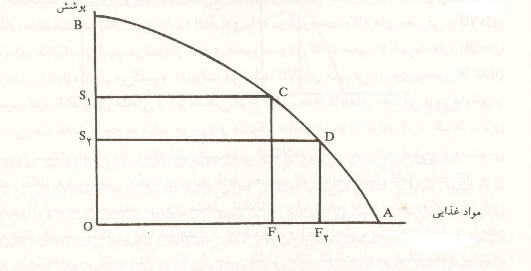
÷
تولید غذای بیشترمستلزم تولید پوشاک کمتراست (به علت محدودیت منابع). به عبارت دیگرهزینه فرصت تولید غذای بیشتر، صرفنظرکردن ازتولید پوشاک است.
در نقطهB میزان تولید غذا صفراست زیرا همه عوامل تولید صرف تولید پوشاک شده است.
در نقطه A، میزان تولید پوشاک صفراست زیرا همه عوامل تولید صرف تولید مواد غذایی شده است.

Slide 40
منحنی امکانات تولید برای یک اقتصاد واقعی:
اگر کل کالاها را به دو قسمت مصرفی و سرمایه‏ای تقسیم کنیم آنگاه می‏توان موقعیت کشورهای مختلف روی منحنی امکانات تولید را نمایش داد.

Slide 41
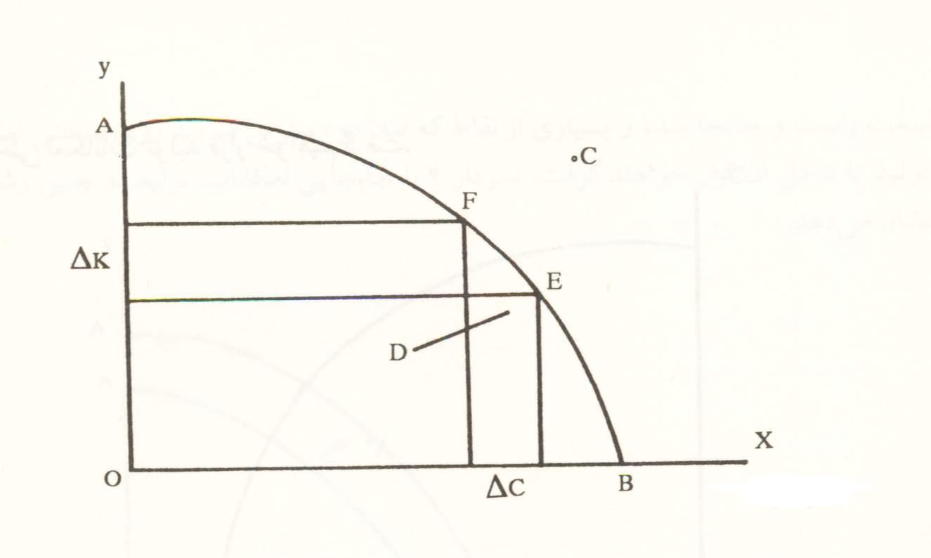
وقتی در زیرمنحنی امکانات تولید هستیم عدم کارایی وجود دارد که آن به دو علت می‏تواند ایجاد شود: یا از همه منابع تولید استفاده نشده و یا با کارایی همراه نبوده و یا هر دو عامل مزبور.
ممکن است روی منحنی امکانات تولید باشیم ولی بازعدم کارایی باشد این در صورتی است که نیازها وخواسته های مردم تولید نشود.
کالای مصرفی
کالای سرمایه‏ای

Slide 42
عدم کارایی
1- ازهمه منابع استفاده نشود.
2- ازهمه منابع استفاده شود ولی بصورت کارا استفاده نشود.
3- ازهمه منابع بصورت کارا استفاده شود ولی خواسته ها و نیازهای مصرف کنندگان مد نظر قرار نگیرد.

Slide 43
عدم کارایی
4- عدم تخصیص بهینه منابع منجر به عدم کارایی می شود مانند کشت برنج دراصفهان وگندم در گیلان. زیرا تخصیص بهینه منابع حکم می کند که برنج در گیلان و گندم در اصفهان کشت شوند.

Slide 44
شکل منحنی امکانات تولید:
این منحنی همیشه شیب منفی دارد. اگر شیب این منحنی صفر یا مثبت باشد می بایست بتوانیم تولید یکی از دو کالا را حداقل بدون کاهش در تولید کالای دیگر افزایش دهیم. چنین امکانی به دلیل محدودیت منابع و ثابت بودن تکنولوژی وجود ندارد، بلکه افزایش در تولید یک کالا فقط باانتقال و جابجایی منابع از تولیدات کالای دیگر عملی و ممکن می‏شود.

Slide 45
رشد اقتصادی:
رشد اقتصادی به دو صورت اتفاق خواهد افتاد:
1- کشف و افزایش منابع تولیدی (نیروی کار، سرمایه ، زمین و...)
2- پیشرفت تکنولوژی
بهنگام تحقق رشد اقتصادی منحنی امکانات تولید به سمت راست جابجا می شود و بسیاری از نقاط که قبلا ًدردسترس نبودند روی منحنی یا داخل آن قرارخواهند گرفت.

Slide 46
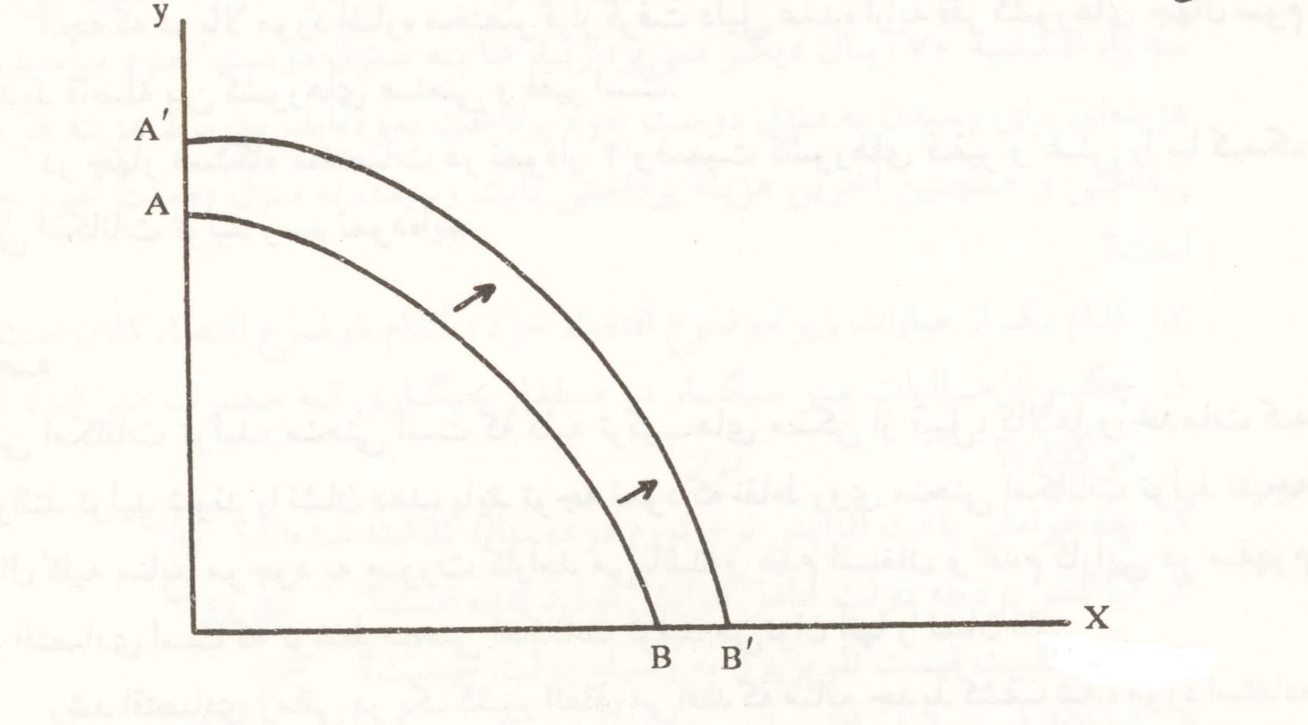

Slide 47
مهمترین علت فقر کشورهای فقیر و غیر صنعتی:
1- عدم امکان تولید سرمایه جدید
2- عدم برخورداری از تکنولوژی پیشرفته
لازمه هر دو مورد فوق صرفنظر کردن از تولید کالاهای مصرفی است که این امر خود به گسترش فقر دامن می زند.

Slide 48
سیستم های اقتصادی :
نحوه تولید و توزیع کالاها و خدمات و نقش دولت در فعالیت های اقتصادی بیان کننده یک سیستم اقتصادی می باشد.
به عبارت دیگر از نحوه تولید و توزیع کالاها و خدمات و نقش دولت در فعالیت های اقتصادی می توان به نوع سیستم اقتصادی پی برد.

Slide 49
انواع سیستم های اقتصادی:
1- سوسیالیسم (اقتصاد با برنامه‏ریزی متمرکز) Socialism
دراین سیستم، دولت از جایگاه بسیار بالا و والایی برخوردار است.
برخی عبارات طرفداران سوسیالیسم در مورد دولت عبارتند از:
دولت جانشین خداست برروی زمین.

Slide 50
انواع سیستم های اقتصادی:
اگر هرکس به فکر خویش است، دولت در فکر همه است.
دولت نقش عمده‏ای دراقتصاد دارد و مالک عمده محسوب می شود و مالکیت خصوصی در ابعاد بسیار کوچکی است.
تصمیم گیری در مورد تولید و توزیع به عهده دولت است (چه تولید شود؟ چقدرتولید شود؟ و...)

Slide 51
2- کاپیتالیسم، اقتصاد بازارآزاد
Capitalism
درنقطه مقابل اقتصاد برنامه ریزی شده، اقتصاد بازار آزاد قرارمی‏گیرد.

Slide 52
دراین اقتصاد، دولت معمولا در امور اقتصادی مداخله نمی‏کند.
یک دست نامرئی به طور اتوماتیک تعادل و هماهنگی را در اقتصاد ایجاد خواهد کرد و نیازی به دخالت دولت نیست.

Slide 53
از تلاقی و برخورد متقاضیان و عرضه کنندگان در بازار، میزان قیمت کالا و میزان عرضه آن مشخص می شود.

Slide 54
رفتارخریداران و فروشندگان تعیین می‏کند که چه تولید شود؟ به چه مقدار تولید شود؟ چگونه تولید شود؟ و...
مصرف کنندگان با این تصمیم که کالا یا خدمتی را خریداری بکنند یا نکنند رأی به تولید یا عدم تولید آن کالا می‏دهند.

Slide 55
توزیع کالاها و خدمات دراین اقتصاد ازطریق مکانیزم بازار و بصورت غیرمتمرکز صورت می‏گیرد. به عبارت دیگر مقدار کالا و یا خدمتی که یک مصرف کننده دریافت می‏کند بستگی به درآمد و ثروت او دارد.

Slide 56
3- سیستم اقتصادی مخلوط
(Mixed Economy)
درجهان واقعی، اقتصاد کاملا ًبا برنامه‏ریزی متمرکز و نیز اقتصاد کاملا آزاد یافت نمی‏شوند. بلکه سیستم‏های اقتصادی، ترکیبی از دو سیستم فوق هستند.

Slide 57
تجربه هر دو گروه از کشورهای فوق (سوسیالیست و سرمایه داری) نشان داده که ترکیبی از دوسیستم موفق‏تر خواهد بود.
اکثریت قریب به اتفاق اقتصاد‏های جهان ازاین نوع می‏باشند.
اقتصاد ایران نیز یک سیستم اقتصادی مخلوط مبتنی بر احکام اسلامی است.

Slide 58
دلایل طرفداران حضور دولت در اقتصاد:
1- عدم کارایی:
سیستم بازار آزاد در زمینه تولید کالاهای عمومی (Public Goods) با عدم کارایی همراه است.

Slide 59
کالاهای عمومی کالاهایی هستند که جنبه اجتماعی داشته و به صورت جمعی مورد استفاده مصرف کنندگان قرار می‏گیرند. بخشی از منابع تولید باید صرف تولید اینگونه کالاها شود، چون مورد نیاز مردم می‏باشد در حالیکه بخش خصوصی معمولاٌ به تولید آنها اقدام نمی‏نماید.

Slide 60
-عدم کارایی دربرخورد با وضعیت انحصاری، دخالت دولت را ضروری می‏نماید.
- عدم کارایی درجلوگیری ازآلودگی محیط زیست، دخالت دولت را ضروری می‏نماید.

Slide 61
دلایل طرفداران حضور دولت در اقتصاد:
2- توزیع مجدد درآمد :
در سیستم بازار آزاد الزاما ً توزیع درآمد، عادلانه و مناسب نمی‏تواند باشد. بعضی افراد با توجه به امکانات بیشتر و یا به دلیل شرایط انحصاری سهم بیشتری از درآمد جامعه را به خود اختصاص می‏دهند.

Slide 62
دلایل طرفداران حضور دولت در اقتصاد:
دولت ها از طریق برنامه های مختلف همانند بیمه های اجتماعی، بیمه بیکاری، آموزش و بهداشت و درمان رایگان و... باید به توزیع مجدد درآمد اقدام نموده و به کمک فقرا روند.

Slide 63
دلایل طرفداران حضور دولت در اقتصاد:
3- ایجاد ثبات اقتصادی:
وجود عدم تعادل ها دراقتصاد نظیر تورم و بیکاری، دخالت دولت دراقتصاد را توجیه می‏نماید. مثلا ًبهنگام تورم، دولت می تواند با اخذ مالیات بیشتر یا کاهش هزینه‏های خویش تورم را تعدیل کند و درمورد بیکاری با پرداخت سوبسید بیشتر، کاهش مالیات و افزایش هزینه های خویش عمل نماید.

Slide 64
خانوارها و بنگاه ها :
بنگاه کوچکترین واحد تولید دراقتصاد است. کارش تبدیل نهاده به ستاده است. هدف بنگاه حداکثر کردن سود می باشد.
خانوار کوچکترین واحد مصرف در اقتصاد است. فصل مشترک همه خانوارها (یک نفره یا چند نفره) این است که در مصرف سبدی ازکالاها و خدمات اشتراک دارند. هدف خانوار حداکثرکردن مطلوبیت می‏باشد.

Slide 65
بازار نهاده و ستاده :
خانوارها و بنگاه ها در دو بازار با یکدیگر روبرو می‏شوند.
در بازار نهاده، خانوارها عرضه کننده نهاده و بنگاه ها تقاضا کننده هستند.
در بازار ستاده، خانوارها تقاضا کننده ستاده و بنگاه ها عرضه کننده هستند.

Slide 66
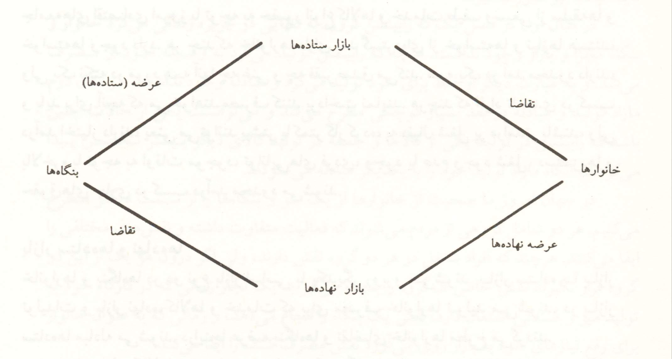
بازارستاده
بنگاه ها
خانوارها
بازار نهاده

Slide 67
تقاضا
تعریف تقاضا:
به مقدار کالایی که در هر دوره از زمان در قیمت های جاری توسط خانوار مورد درخواست قرار می‏گیرد تقاضا می‏گویند.

Slide 68
تابع تقاضا:
QDx = F(Px ) F´ < 0
در تابع فوق QDx معرف مقدار تقاضای کالای X و Px بیانگر قیمت کالای X می باشد. F´< 0 است یعنی مشتق تابع منفی است یا به عبارت دیگر شیب منحنی تقاضا منفی است.

Slide 69
جدول تقاضا:
جدولی است که مقادیر مختلف تقاضای یک کالا را در ازای قیمت های مختلف ارائه می کند. به عبارت دیگر جدولی است که دو ستون دارد. یک ستون نشان دهنده قیمتهای مختلف کالا و ستون دیگر بیانگر مقادیر مختلف تقاضا می باشد.

Slide 70
منحنی تقاضا:
اگر اطلاعات درون جدول تقاضا را روی دستگاه مختصات نشان دهیم، منحنی تقاضا بدست خواهد آمد. ملاحظه میشود که شیب منحنی تقاضا منفی می باشد.

Slide 71
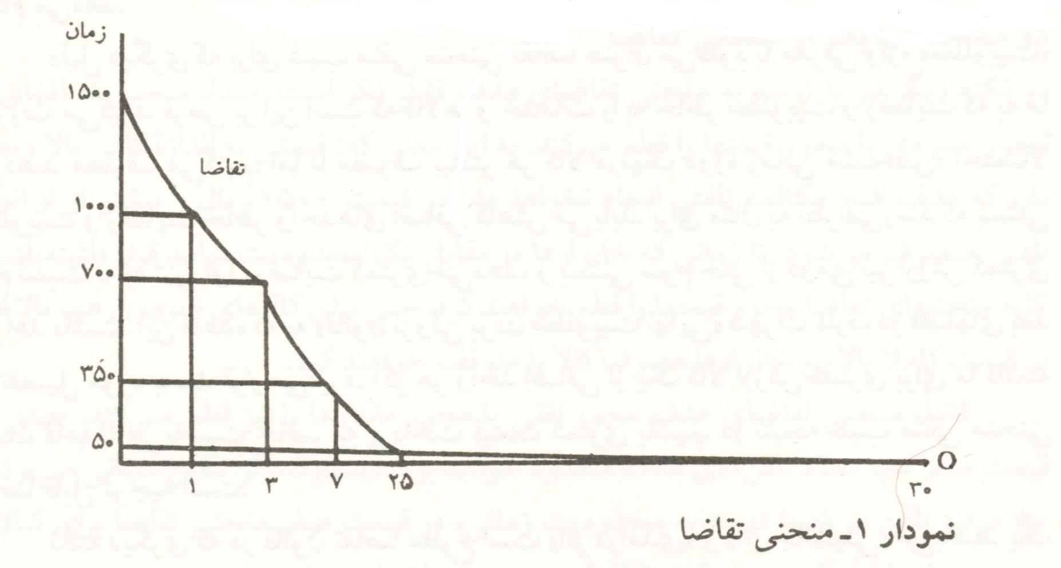
قیمت
مقدار

Slide 72
قانون تقاضا:
به رابطه منفی یا معکوس بین قیمت کالا و مقدار تقاضای آن، قانون تقاضا گفته می شود.
علل شیب منفی منحنی تقاضا:
1- اثر درآمدی Dx ↓ →↓ درآمد Px↑ →

Slide 73
2- اثر جانشینی:
اگر قیمت کالای x افزایش یابد، در حقیقت کالای x نسبت به کالای جانشین خود گرانتر شده، پس تقاضای کالای x کمتر و بجای آن تقاضای کالای جانشین آن (Y) بیشتر میشود.

Slide 74
دو مشخصه منحنی تقاضا :
1- منحنی تقاضا محورعمودی (محور قیمت) را به علت محدودیت درآمد قطع می‏کند. به عبارت دیگر قیمتی آنقدر بالا وجود دارد که در آن قیمت، تقاضای مصرف کننده از آن کالا صفر است.

Slide 75
2- منحنی تقاضا محور افقی ( محور مقدار تقاضا ) را قطع می کند به دو علت وجود محدودیت زمانی و ثانیاً ضرر به سلامتی مصرف کننده.

Slide 76
عوامل موثر بر تقاضای یک کالا :
1- قیمت کالا:
تقاضای کالا در خلاف جهت حرکت قیمت آن کالا میباشد.
به عبارت دیگر، با افزایش قیمت کالا، تقاضای آن کاهش و با کاهش قیمت کالا، تقاضای آن افزایش می یابد.

Slide 77
عوامل موثر بر تقاضای یک کالا :
2- درآمد مصرف کننده :
- کالای نرمال: چلو کباب و تاکسی
↑ → Dx درآمد

Slide 78
عوامل موثر بر تقاضای یک کالا :
2- درآمد مصرف کننده :
- کالای نرمال: چلو کباب و تاکسی
↑ → Dx ↑درآمد

Slide 79
عوامل موثر بر تقاضای یک کالا :
2- درآمد مصرف کننده :
-کالای پست: ساندویچ و اتوبوس
↑ → Dx درآمد

Slide 80
عوامل موثر بر تقاضای یک کالا :
2- درآمد مصرف کننده :
-کالای پست: ساندویچ و اتوبوس
↑ → Dx↓ درآمد

Slide 81
3- ثروت مصرف کننده:
درآمد < ثروت
ثروت اعم از درآمد است. ثروت تمام مواردی که جزء درآمد است را شامل می‏شود و علاوه بر آن اقلامی نظیر وسیله نقلیه و منزل و ... که جزء درآمد محسوب نمی‏شوند را هم در بر می‏گیرد.
رابطه بین ثروت و تقاضای کالاهای نرمال مستقیم و رابطه بین آن و تقاضای کالاهای پست معکوس می‏باشد.

Slide 82
4- قیمت سایر کالاها:
- کالای مکمل Py↑→ Dx↓
دو کالای مکمل لازم و ملزوم یکدیگرند، با یکدیگر و تواماً مصرف می شوند. مانند قند و چای، ماشین و بنزین.
با افزایش قیمت یکی از دو کالای مکمل تقاضای دیگری کاهش می یابد و بر عکس.

Slide 83
کالای جانشين Py↑→ Dx↑
دو کالای جانشین کالاهایی هستند که خدمات مشابه داشته و به جای یکدیگر قابل استفاده هستند مانند قند و شکر، چلو کباب و ساندویچ. با افزایش قیمت یکی از دو کالای جانشین تقاضای دیگری افزایش می یابد و برعکس.

Slide 84
5- سلیقه و ترجیحات مصرف کننده:
تصمیم نهایی درخرید کالاها و خدمات به سلیقه و ترجیحات مصرف کننده بستگی دارد.
به عبارت دیگر، این سلیقه و ترجیحات مصرف کننده است که نهایتا تعیین مینماید درآمد خود را به مصرف کدام کالا برساند.

Slide 85
جابجایی منحنی تقاضا :
اگر غیراز قیمت کالای مورد نظر، سایر عوامل موثر بر تقاضای یک کالا تغییر نمایند منحنی تقاضا جابجا خواهد شد.
اگر قیمت کالا تغییر نماید، منحنی تقاضا جابجا نمیشود بلکه از یک نقطه واقع بر منحنی تقاضا به نقطه دیگر روی همان منحنی جابجا میشویم.

Slide 86
مثال افزایش درآمد:
X کالای پست: ← تقاضا کاهش ← حرکت منحنی تقاضا به سمت مبدا مختصات یا به سمت چپ.
X کالای نرمال: ← تقاضا افزایش← حرکت منحنی تقاضا به سمت خارج مبدا مختصات یا به سمت راست.

Slide 87
مثال قیمت سایر کالاها:
کاهش قیمت چلوکباب چه اثری برتقاضای دوغ و ساندویچ دارد؟

Slide 88
مثال قیمت سایر کالاها:
کاهش قیمت چلوکباب چه اثری برتقاضای دوغ و ساندویچ دارد؟
تقاضای ساندویچ ( کالای جانشین) ؟؟؟؟؟؟؟؟ می شود.

Slide 89
مثال قیمت سایر کالاها:
کاهش قیمت چلوکباب چه اثری برتقاضای دوغ و ساندویچ دارد؟
تقاضای ساندویچ ( کالای جانشین) کم می شود، زیرا نسبت به کالای جانشین خود گرانتر شده است.

Slide 90
مثال قیمت سایر کالاها:
کاهش قیمت چلوکباب چه اثری برتقاضای دوغ و ساندویچ دارد؟
تقاضای دوغ ( کالای مکمل) ؟؟؟؟؟؟؟ می شود.

Slide 91
مثال قیمت سایر کالاها:
کاهش قیمت چلوکباب چه اثری برتقاضای دوغ و ساندویچ دارد؟
تقاضای دوغ ( کالای مکمل) زیاد می شود، زیرا به علت کاهش قیمت چلوکباب، تقاضای آن افزایش یافته و لذا تقاضای کالای مکمل آن نیز افزایش می یابد.

Slide 92
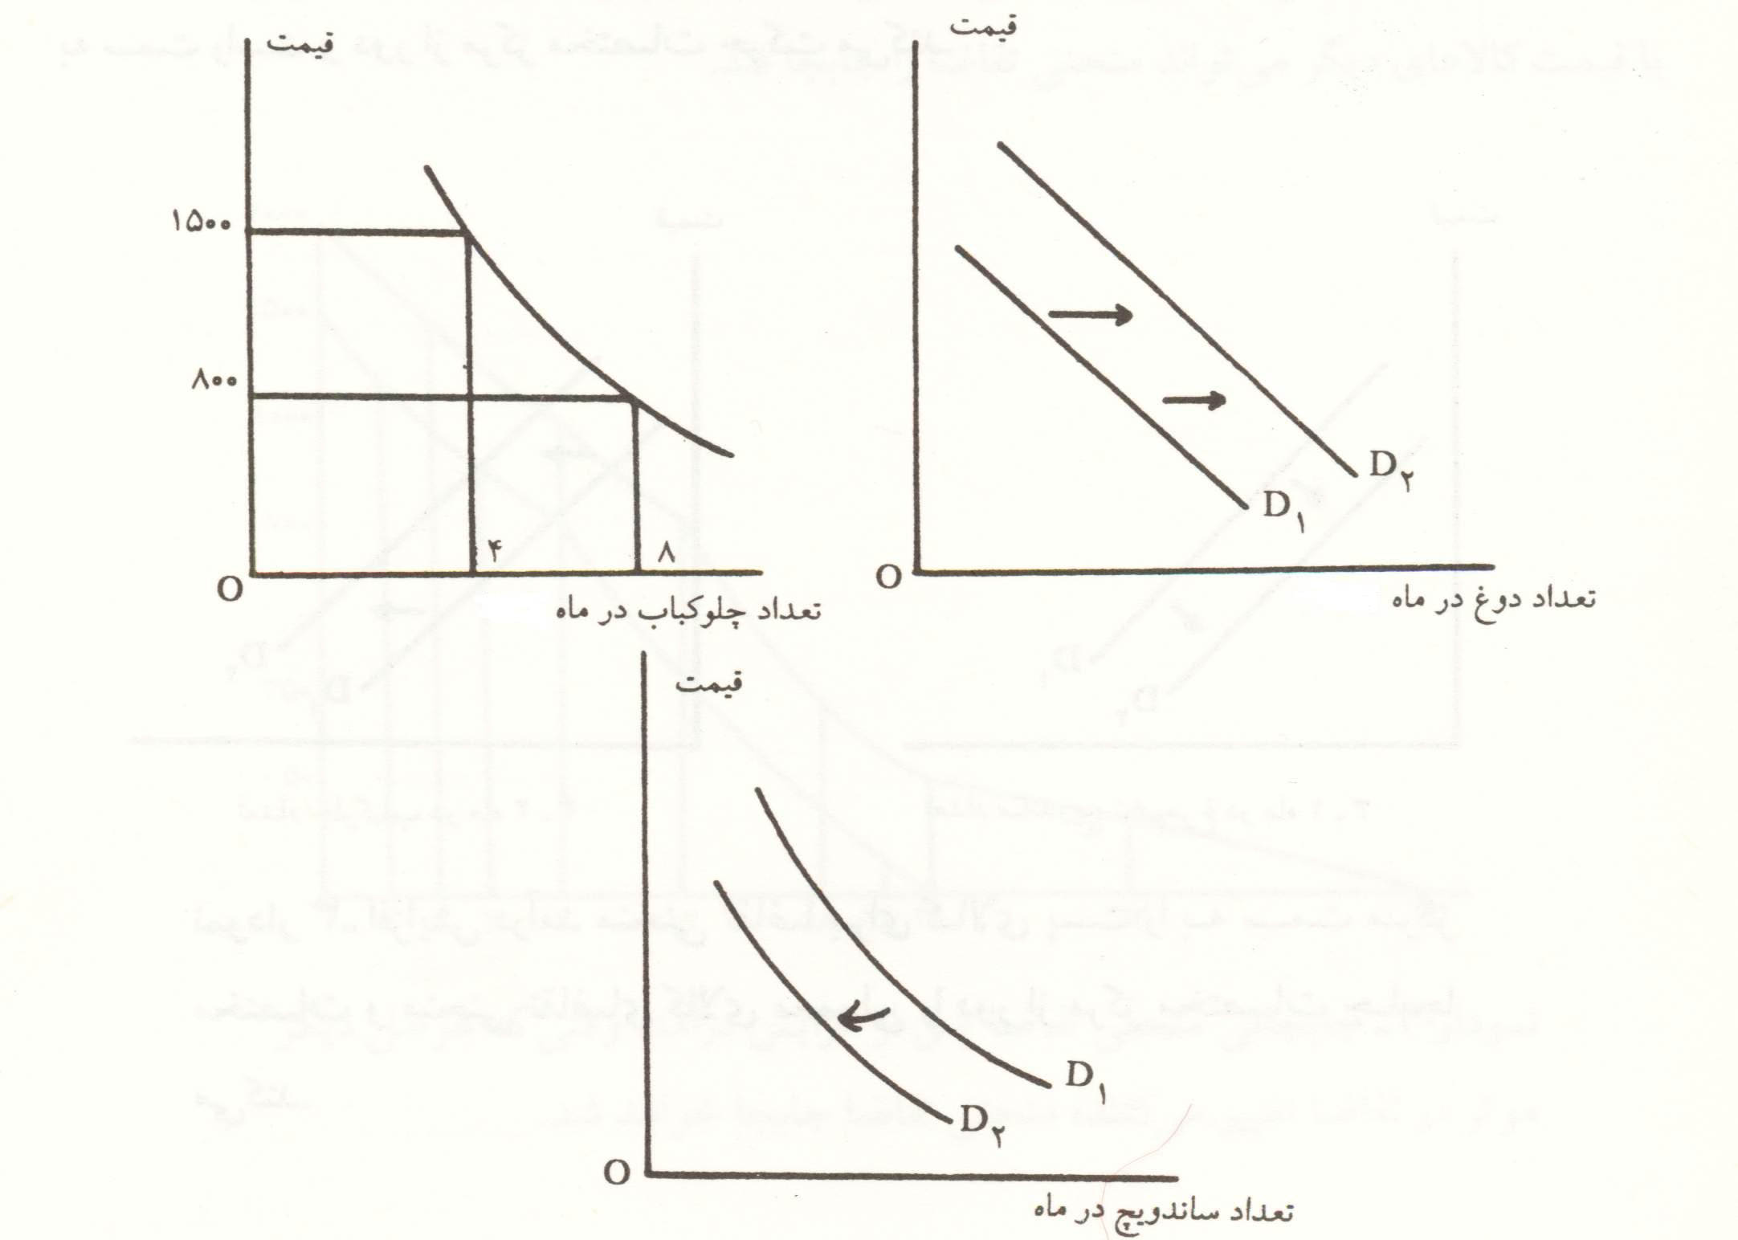

Slide 93
منحنی تقاضای بازار:
این منحنی از جمع افقی منحنی های تقاضای خانوارها بدست می آید.
مقدار کل تقاضا برای یک کالا در بازار در یک قیمت معین، چیزی به جز جمع تقاضای کلیه مصرف کنندگان آن کالا در آن قیمت نخواهد بود.

Slide 94
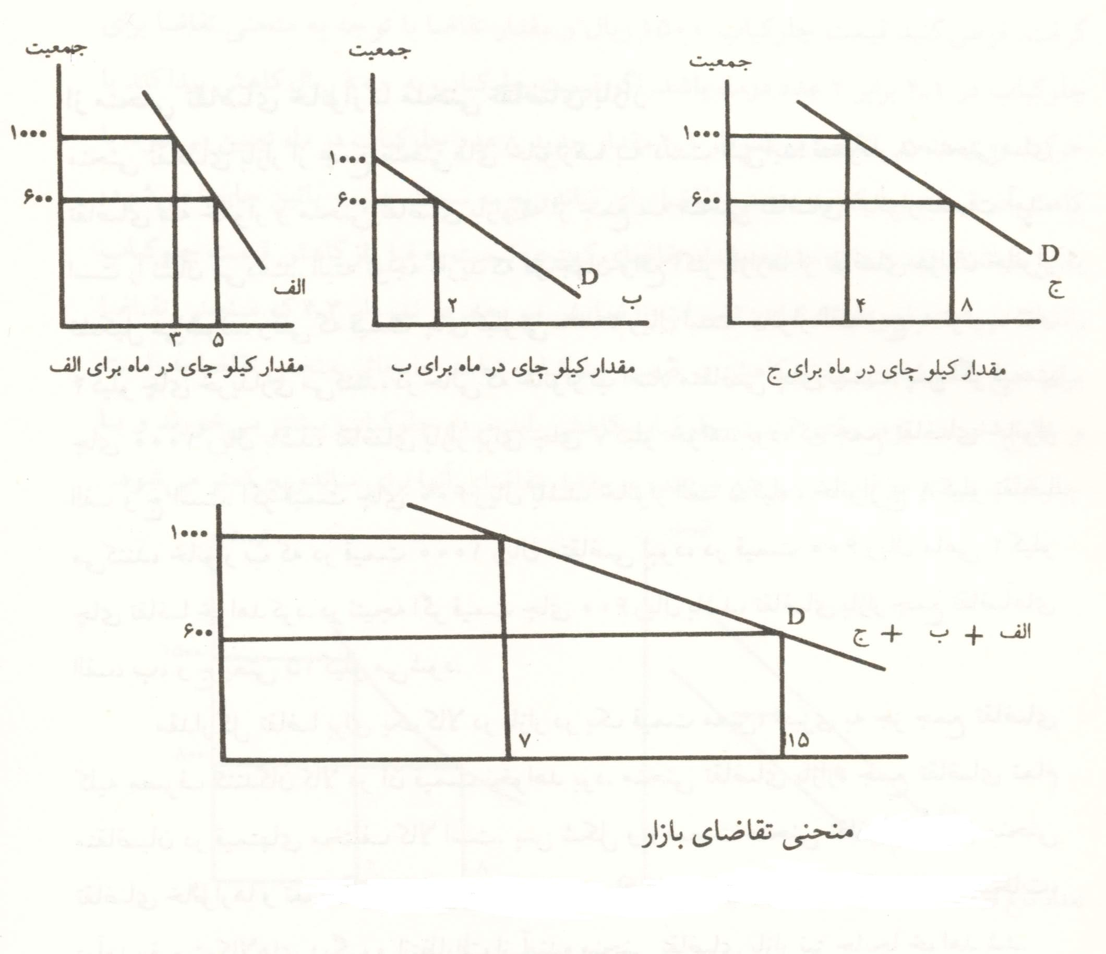

Slide 95
عرضه:
هدف بنگاه برای تولید، کسب حداکثر سود است.
سود تابع درآمد و هزینه است به نحوی که با درآمد رابطه مستقیم و با هزینه رابطه معکوس دارد. هزینه – درآمد = سود
درآمد از حاصل ضرب مقدار فروش و قیمت کالا و هزینه از حاصل ضرب مقدار نهاده ها و قیمت آنها بدست می آید.

Slide 96
عرضه:
تولید کننده می بایست از بین روشهای تولید کاربر و سرمایه بر مناسبترین روش تولید یا تکنیک تولید را انتخاب کند.
مناسبترین روش تولید کم هزینه ترین آن می باشد.

Slide 97
تعریف عرضه:
به مقدار کالایی که در هر دوره از زمان، در قیمت های جاری توسط بنگاه برای فروش به بازار ارائه می شود عرضه گویند.

Slide 98
تابع عرضه :
QSx = F ( Px ) F́ >0
در تابع فوق QSx معرف مقدار عرضه کالای X و Px بیانگر قیمت کالای X می باشد. F́ > 0است یعنی مشتق تابع مثبت است یا به عبارت دیگر شیب منحنی عرضه مثبت است.

Slide 99
جدول عرضه:
جدولی است که مقادیر مختلف عرضه یک کالا را در ازای قیمت های مختلف ارائه می کند.
به عبارت دیگر جدولی است که دو ستون دارد. یک ستون نشان دهنده قیمتهای مختلف کالا و ستون دیگر بیانگر مقادیر مختلف عرضه می باشد.

Slide 100
منحنی عرضه:
اگر اطلاعات درون جدول عرضه را روی دستگاه مختصات نشان دهیم، منحنی عرضه بدست خواهد آمد.
ملاحظه میشود که شیب منحنی عرضه مثبت می باشد.

Slide 101
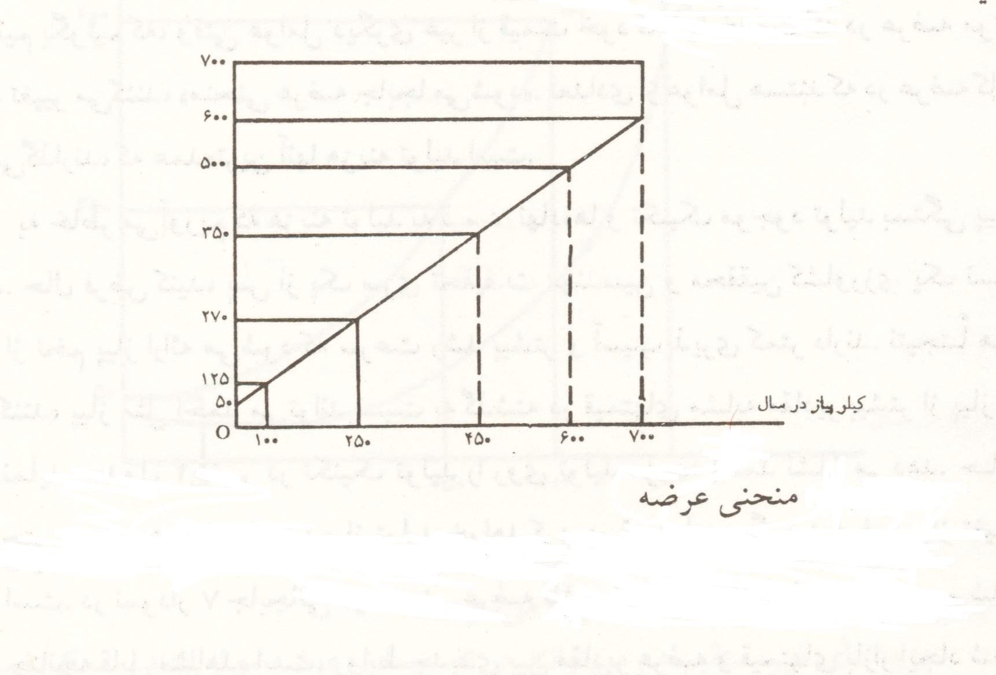
قیمت
مقدار

Slide 102
قانون عرضه:
به رابطه مثبت یا مستقیم بین قیمت یک کالا و مقدار عرضه آن کالا، قانون عرضه گفته می شود.
توانایی یک بنگاه برای افزایش تولید در مقابل افزایش قیمت محدود است .

Slide 103
قانون عرضه:
علت محدودیت در کوتاه مدت: محدودیت در منابع و تکنولوژی تولید است.
علت عدم محدودیت در بلند مدت: افزایش منابع و ماشین آلات و دستیابی به تکنولوژی برتر میباشد.

Slide 104
جابجایی منحنی عرضه:
وقتی عوامل دیگری غیر از قیمت خود کالا که در عرضه موثر هستند تغییر می کنند منحنی عرضه جابجا می شود.

Slide 105
جابجایی منحنی عرضه:
اگر قیمت خود کالا تغییر نماید، منحنی عرضه جابجا نمیشود بلکه از یک نقطه واقع بر منحنی عرضه به نقطه ای دیگر روی همان منحنی جابجا میشویم.

Slide 106
عواملی که بر مقدار عرضه یک کالا موثر هستند عبارتند از:
1- هزینه تولید :
الف ) هزینه مستقیم مانند افزایش قیمت نهاده تولید:

Slide 107
عواملی که بر مقدار عرضه یک کالا موثر هستند عبارتند از:
1- هزینه تولید :
الف ) هزینه مستقیم مانند افزایش قیمت نهاده تولید:
؟هزینه تولید →↑ قیمت نهاده

Slide 108
عواملی که بر مقدار عرضه یک کالا موثر هستند عبارتند از:
1- هزینه تولید :
الف ) هزینه مستقیم مانند افزایش قیمت نهاده تولید:
? عرضه →↑ هزینه تولید →↑ قیمت نهاده

Slide 109
عواملی که بر مقدار عرضه یک کالا موثر هستند عبارتند از:
1- هزینه تولید :
الف ) هزینه مستقیم مانند افزایش قیمت نهاده تولید:
→ ↓ عرضه →↑ هزینه تولید →↑ قیمت نهاده
حرکت منحنی عرضه به سمت ؟؟؟؟

Slide 110
عواملی که بر مقدار عرضه یک کالا موثر هستند عبارتند از:
1- هزینه تولید :
الف ) هزینه مستقیم مانند افزایش قیمت نهاده تولید:
→ ↓ عرضه →↑ هزینه تولید →↑ قیمت نهاده
حرکت منحنی عرضه به سمت چپ

Slide 111
عواملی که بر مقدار عرضه یک کالا موثر هستند عبارتند از:
1- هزینه تولید :
الف ) هزینه مستقیم مانند افزایش قیمت نهاده تولید:
? هزینه تولید →↓قیمت نهاده

Slide 112
عواملی که بر مقدار عرضه یک کالا موثر هستند عبارتند از:
1- هزینه تولید :
الف ) هزینه مستقیم مانند افزایش قیمت نهاده تولید:
؟؟عرضه → ↓هزینه تولید →↓قیمت نهاده

Slide 113
عواملی که بر مقدار عرضه یک کالا موثر هستند عبارتند از:
1- هزینه تولید :
الف ) هزینه مستقیم مانند افزایش قیمت نهاده تولید:
→↑عرضه → ↓هزینه تولید →↓قیمت نهاده

Slide 114
عواملی که بر مقدار عرضه یک کالا موثر هستند عبارتند از:
1- هزینه تولید :
الف ) هزینه مستقیم مانند افزایش قیمت نهاده تولید:
→↑عرضه → ↓هزینه تولید →↓قیمت نهاده
حرکت منحنی عرضه به سمت ؟؟؟؟

Slide 115
عواملی که بر مقدار عرضه یک کالا موثر هستند عبارتند از:
1- هزینه تولید :
الف ) هزینه مستقیم مانند افزایش قیمت نهاده تولید:
→↑عرضه → ↓هزینه تولید →↓قیمت نهاده
حرکت منحنی عرضه به سمت راست

Slide 116
ب ) هزینه غیر مستقیم مانند افزایش هزینه حمل و نقل
??هزینه تولید→↑هزینه حمل و نقل

Slide 117
ب ) هزینه غیر مستقیم مانند افزایش هزینه حمل و نقل
↑هزینه تولید→↑هزینه حمل و نقل

Slide 118
ب ) هزینه غیر مستقیم مانند افزایش هزینه حمل و نقل
؟؟عرضه →↑هزینه تولید→↑هزینه حمل و نقل

Slide 119
ب ) هزینه غیر مستقیم مانند افزایش هزینه حمل و نقل
→↓عرضه →↑هزینه تولید→↑هزینه حمل و نقل
حرکت منحنی عرضه به سمت ؟؟؟

Slide 120
ب ) هزینه غیر مستقیم مانند افزایش هزینه حمل و نقل
→↓عرضه →↑هزینه تولید→↑هزینه حمل و نقل
حرکت منحنی عرضه به سمت چپ

Slide 121
عواملی که بر مقدار عرضه یک کالا موثر هستند عبارتند از:
2- تکنولوژی
؟؟عرضه → استفاده از تکنولوژی پیشرفته

Slide 122
عواملی که بر مقدار عرضه یک کالا موثر هستند عبارتند از:
2- تکنولوژی
→↑عرضه → استفاده از تکنولوژی پیشرفته
حرکت منحنی عرضه به سمت ؟؟؟؟؟

Slide 123
عواملی که بر مقدار عرضه یک کالا موثر هستند عبارتند از:
2- تکنولوژی
→↑عرضه → استفاده از تکنولوژی پیشرفته
حرکت منحنی عرضه به سمت راست

Slide 124
منحنی عرضه بازار:
این منحنی از جمع تمام مقادیرعرضه بنگاه های تولید کننده یک کالا در قیمت های مختلف به دست می آید.
مقدار کل عرضه برای یک کالا در بازار در یک قیمت معین، چیزی به جز جمع عرضه کلیه عرضه کنندگان آن کالا در آن قیمت نخواهد بود.

Slide 125
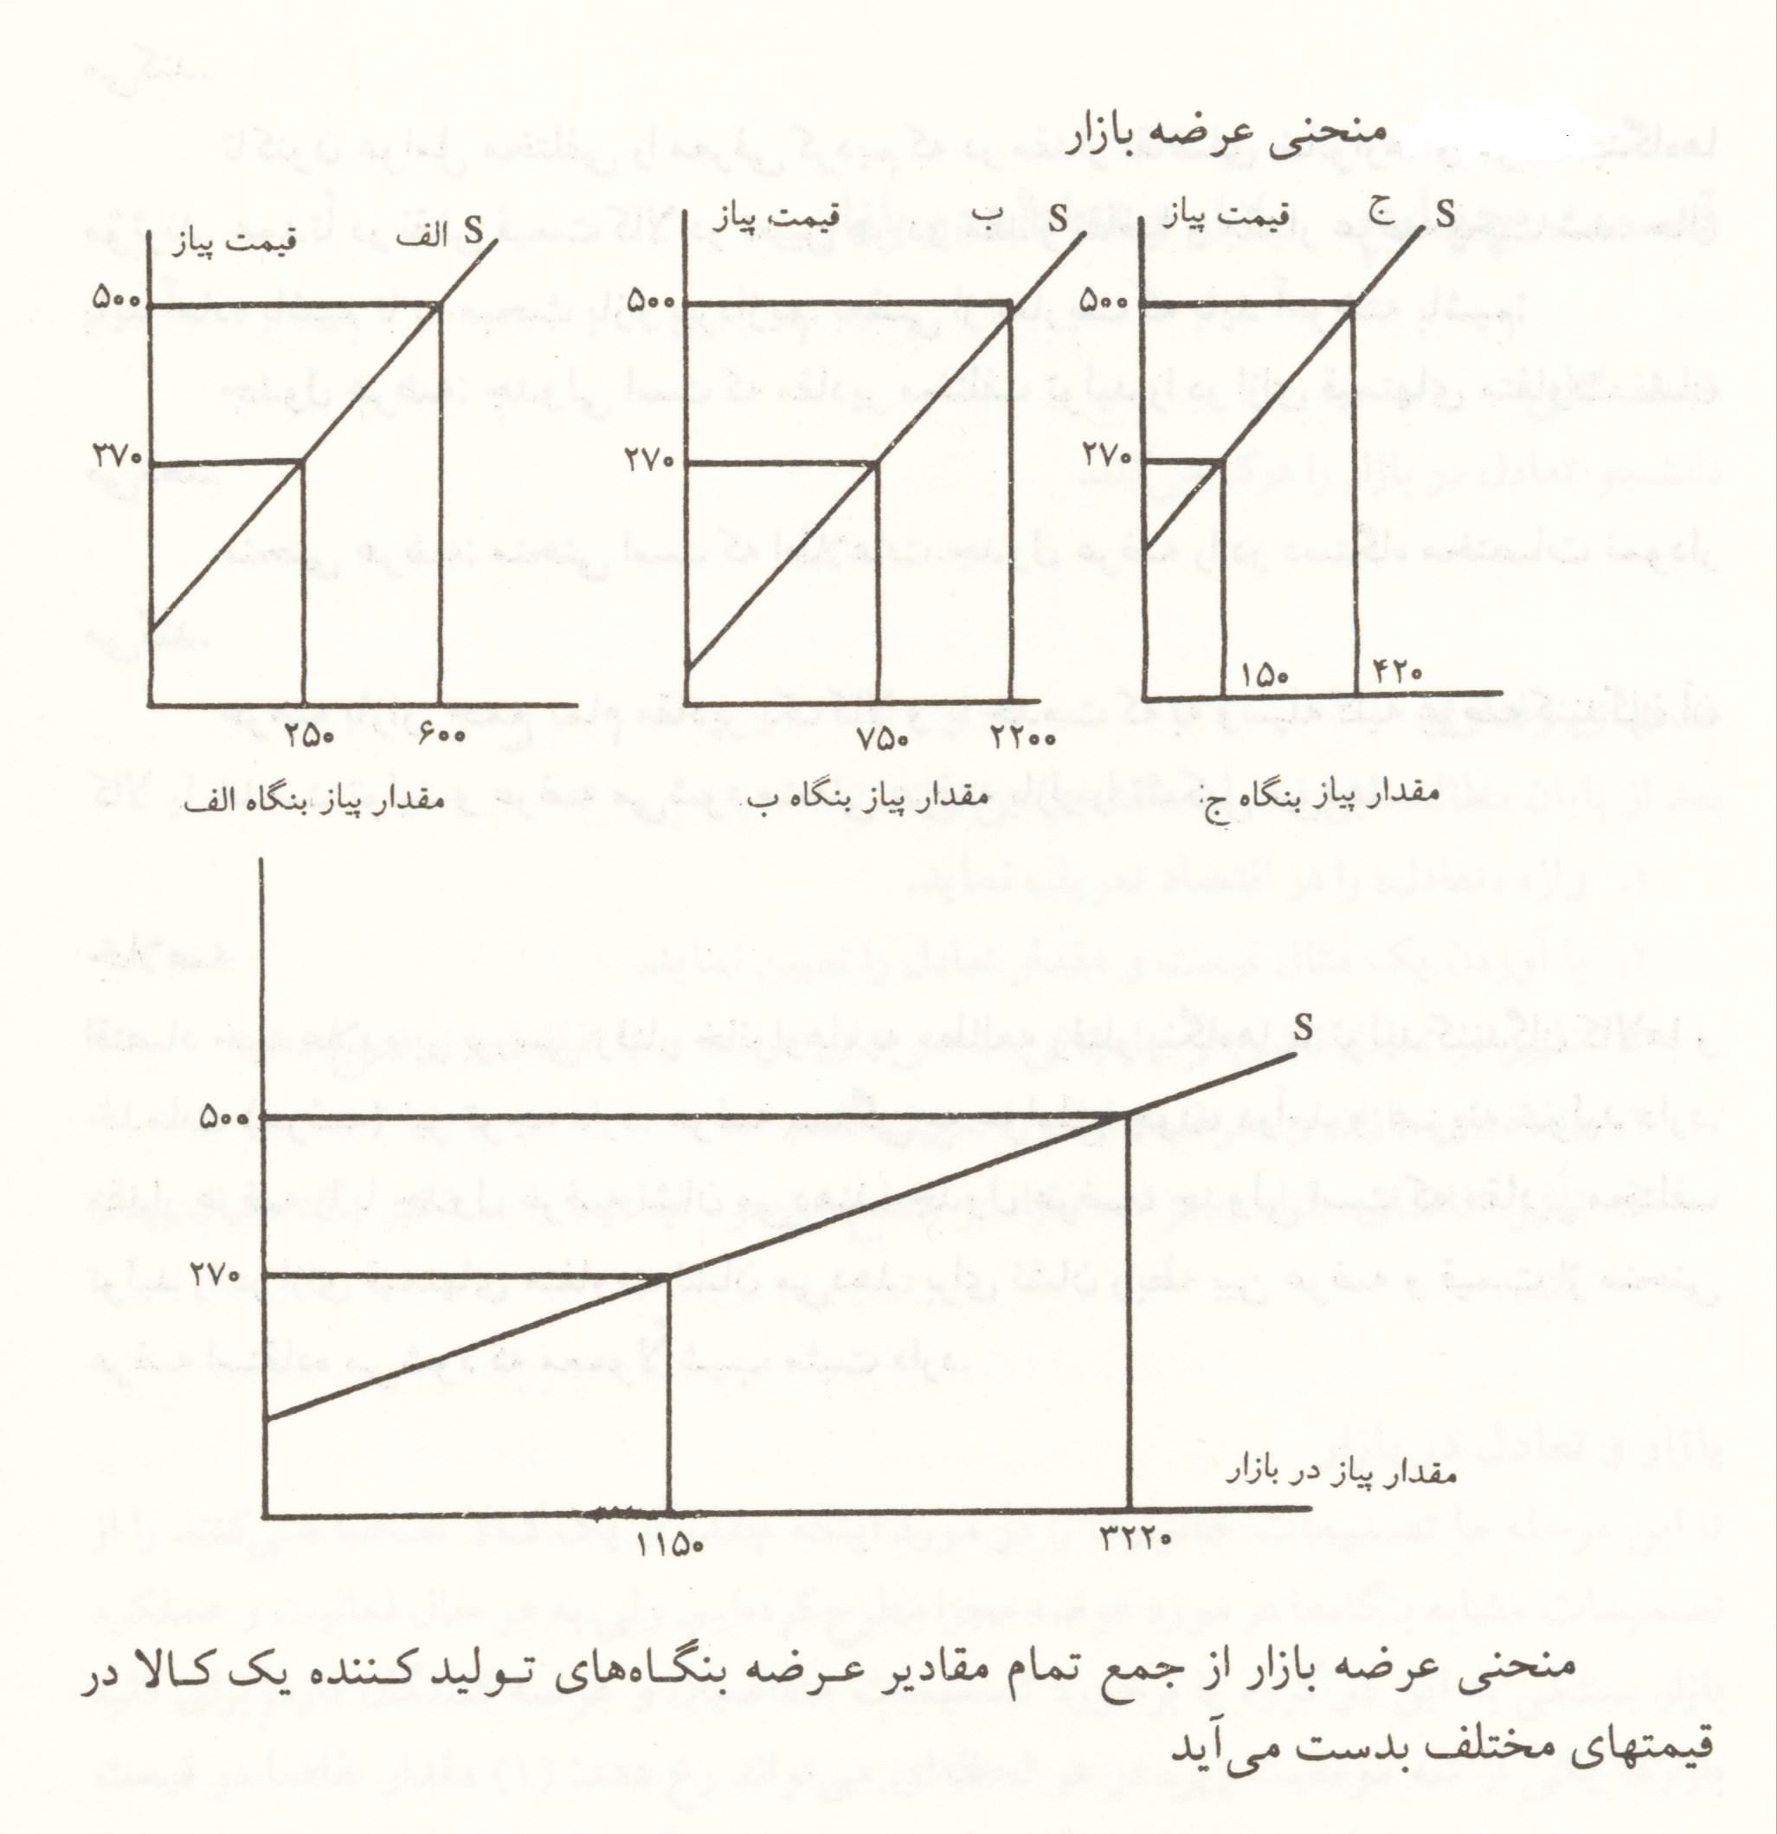

Slide 126
تعادل و عدم تعادل در بازار:
تعادل: اگر مقدار تقاضا و عرضه در قیمت های جاری با یکدیگر برابر باشند آنگاه تعادل در بازار برقرار خواهد بود.

Slide 127
تعادل و عدم تعادل در بازار:
در چنین حالتی تغییر در موجودی انبار صفر است. به عبارت دیگر نه به موجودی انبار اضافه خواهد شد و نه از موجودی انبار کاسته خواهد گردید. در معادله زیر Y معرف عرضه و AD معرف تقاضا میباشد. Y=AD

Slide 128
عدم تعادل:
مازاد تقاضا:
اگر سطح قیمت در بازار پایینتر از قیمت تعادلی باشد، مازاد تقاضا بوجود خواهد آمد.
به عبارت دیگر، مقدار تقاضا در قیمت موجود نسبت به مقدار عرضه بیشتر باشد.
Y<AD یعنی تغییر در موجودی انبار منفی است.

Slide 129
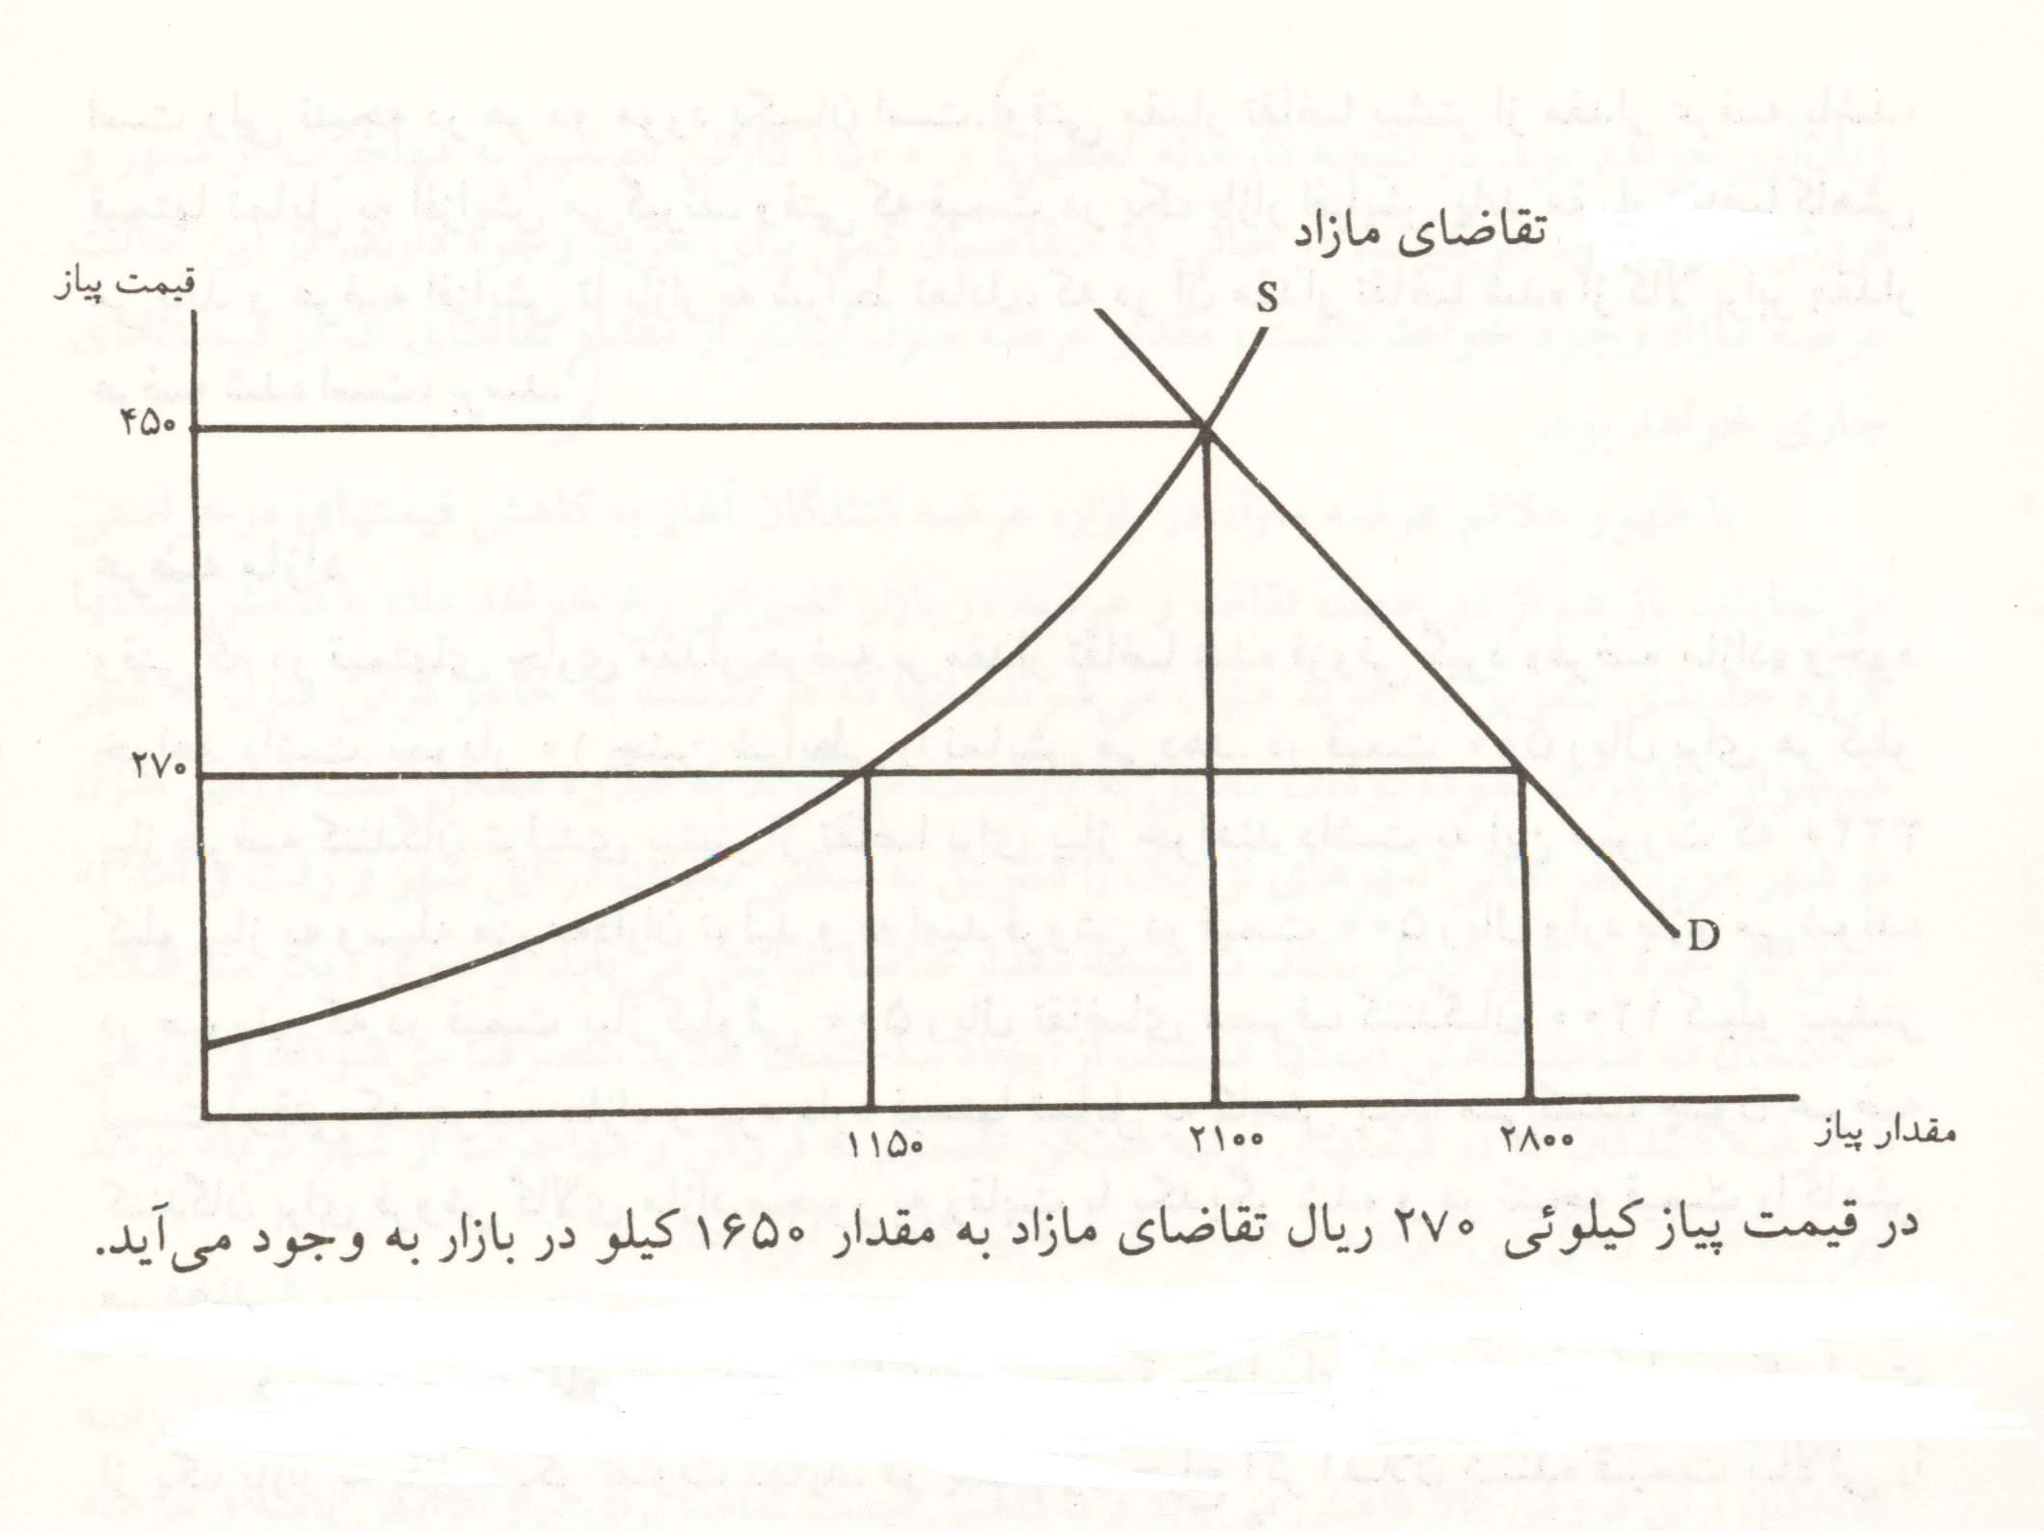

Slide 130
عدم تعادل:
مازاد عرضه:
اگر سطح قیمت در بازار بالاتر از قیمت تعادلی باشد، مازاد عرضه بوجود خواهد آمد.
به عبارت دیگر، مقدار عرضه در قیمت موجود نسبت به مقدار تقاضا بیشتر باشد .
Y>AD یعنی تغییر در موجودی انبار مثبت است.

Slide 131
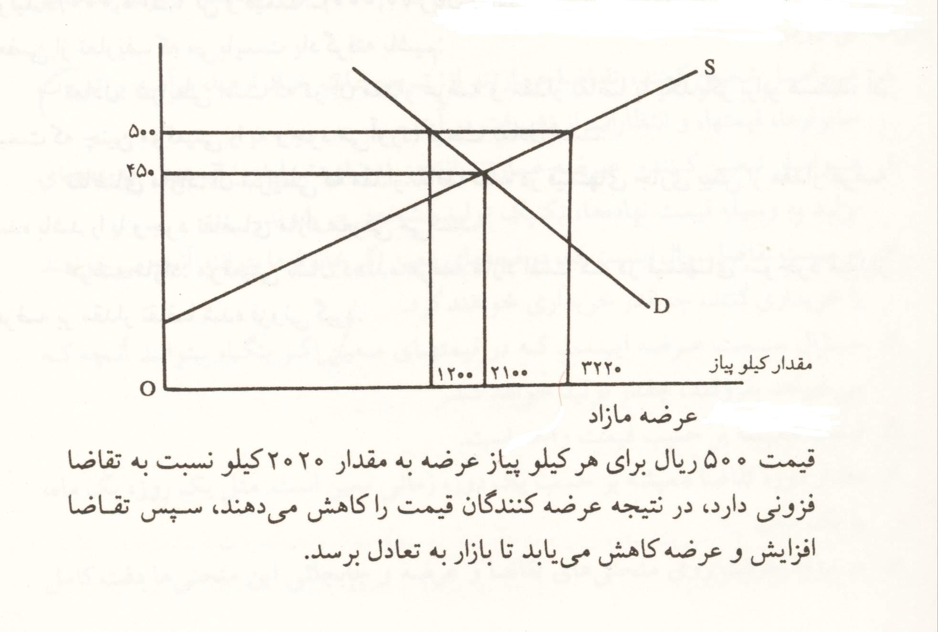

Slide 132
حرکت به سمت تعادل:
1- اگر مازاد تقاضا در بازار باشد، آنگاه قیمت کالا بالا رفته و از یک سو تقاضای آن کاهش و از سوی دیگر عرضه آن افزایش یافته و نهایتاٌ تعادل در بازار برقرار خواهد شد.

Slide 133
حرکت به سمت تعادل:
؟؟؟؟؟ قیمت کالاP → Y< AD

Slide 134
حرکت به سمت تعادل:
↑ قیمت کالاP → Y< AD

Slide 135
حرکت به سمت تعادل:
؟؟؟ سود تولید کننده→ ↑ قیمت کالاP → Y< AD

Slide 136
حرکت به سمت تعادل:
↑سود تولید کننده→ ↑ قیمت کالاP → Y< AD

Slide 137
حرکت به سمت تعادل:
؟؟؟ عرضه→↑سود تولید کننده→ ↑ قیمت کالاP → Y< AD

Slide 138
حرکت به سمت تعادل:
↑عرضه→↑سود تولید کننده→ ↑ قیمت کالاP → Y< AD

Slide 139
حرکت به سمت تعادل:
→↑عرضه→↑سود تولید کننده→ ↑ قیمت کالاP → Y< AD
حرکت منحنی عرضه به سمت ؟؟؟؟؟؟

Slide 140
حرکت به سمت تعادل:
→↑عرضه→↑سود تولید کننده→ ↑ قیمت کالاP → Y< AD
حرکت منحنی عرضه به سمت راست

Slide 141
حرکت به سمت تعادل:
→↑عرضه→↑سود تولید کننده→ ↑ قیمت کالاP → Y< AD
Y=AD→ حرکت منحنی عرضه به سمت راست

Slide 142
حرکت به سمت تعادل:
→↑عرضه→↑سود تولید کننده→ ↑ قیمت کالاP → Y< AD
Y=AD→ حرکت منحنی عرضه به سمت راست
→↓ تقاضا →↓ → ↑قیمت کالاP → Y<AD
Y=AD → حرکت منحنی تقاضا به سمت چپ
قدرت خرید مصرف کننده

Slide 143
حرکت به سمت تعادل:
2- اگر مازاد عرضه در بازار باشد آنگاه قیمت کالا پایین رفته و از یک سو تقاضای آن افزایش و از سوی دیگر عرضه آن کاهش یافته و نهایتاٌ تعادل در بازار برقرار خواهد شد.

Slide 144
حرکت به سمت تعادل:
→↓ عرضه → ↓ سود تولید کننده →↓ قیمت کالا Y >AD →
Y=AD → حرکت منحنی عرضه به سمت چپ
→ ↑ تقاضا → ↑ → ↓ قیمت کالا Y >AD
→ Y=AD حرکت منحنی تقاضا به سمت راست
قدرت خرید مصرف کننده

Slide 145
تغییرات در تعادل :
اگرعرضه کاهش یابد (مثلاٌ به علت هوای نامساعد، تولید پرتقال کم شود) منحنی عرضه سمت چپ و بالا تغییر مکان می یابد. در این حالت در حقیقت مازاد تقاضا در بازار بوجود آمده و باعث افزایش قیمت کالا و نهایتاٌ کاهش مقدار تقاضای آن میشود. در این صورت نقطه تعادل در بازار از E0 به 1E منتقل میشود.

Slide 146
تغییرات در تعادل :
↓ تقاضا →↑ قیمت کالا→ مازاد تقاضا →↓عرضه
حرکت به سمت نقطه تعادل جدید →

Slide 147
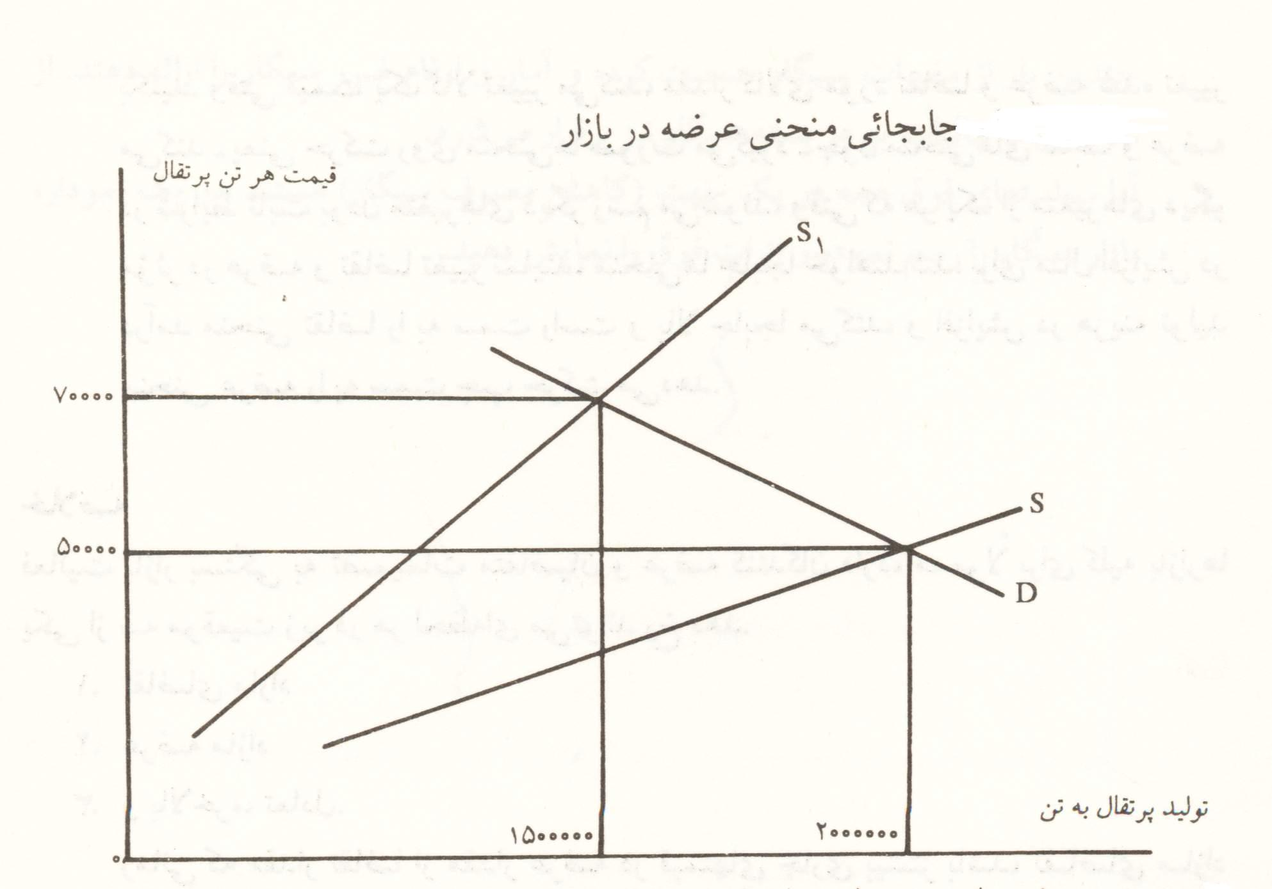

Slide 148
رفتار مصرف کننده و مطلوبیت :
چون در آمد مصرف کننده محدود و نیازهای وی نامحدود می باشد، لذا وی بین گزینه های مختلف مجبور به انتخاب است. این انتخاب معمولاٌ موارد زیر را در بر میگیرد:

Slide 149
رفتار مصرف کننده و مطلوبیت :
1- از هرکالا (ستاده) چقدرتقاضا نمایند؟
2- برای دستیابی به درآمد مورد نظر چند ساعت کار عرضه نمایند؟
3- چه مقدار از درآمد خویش را مصرف و چقدرآن را پس انداز کنند؟

Slide 150
عوامل موثردر تقاضای خانوارها:
1- قیمت کالای مورد نظر
2- قیمت سایر کالاها و خدمات
3- درآمد خانوار
4- ثروت خانوار
5- سلیقه و ترجیحات خانوار

Slide 151
عوامل موثردر تقاضای خانوارها:
6- انتظارات درمورد قیمت ها، درآمد و ثروت آتی
از بین عوامل ششگانه فوق 4 عامل نخست عوامل موثر در محدودیت بودجه (محدودیت درآمد) خانوار میباشند.

Slide 152
عوامل موثر در محدودیت بودجه خانوار:
1- قیمت کالای مورد نظر (رابطه مستقیم)
2- قیمت سایر کالاها (رابطه مستقیم)
3- درآمد خانوار (رابطه معکوس)
4- ثروت خانوار (رابطه معکوس)

Slide 153
رابطه بین هزینه فرصت و محدودیت درآمد:
هزینه فرصت: هزینه واقعی هر کالا یا خدمتی ارزش کالاها و خدماتی است که اگر آن کالا یا خدمت ابتیاع نمی شد، می توانستند خریداری شوند.
- علت مطرح شدن هزینه فرصت، محدودیت بودجه (درآمد) می باشد.

Slide 154
تابع محدودیت بودجه:
Px.X + Py.Y ≤ I
در تابع فوق Xو Y دو کالا بوده که قیمتهای آنها در بازار بترتیب Px و Py میباشند. I معرف درآمد مصرف کننده میباشد. Px.X بیانگر مقدار درآمدی است که صرف کالای X شده و Py.Y نشان دهنده مقدار درآمدی است که صرف کالای Y شده است.

Slide 155
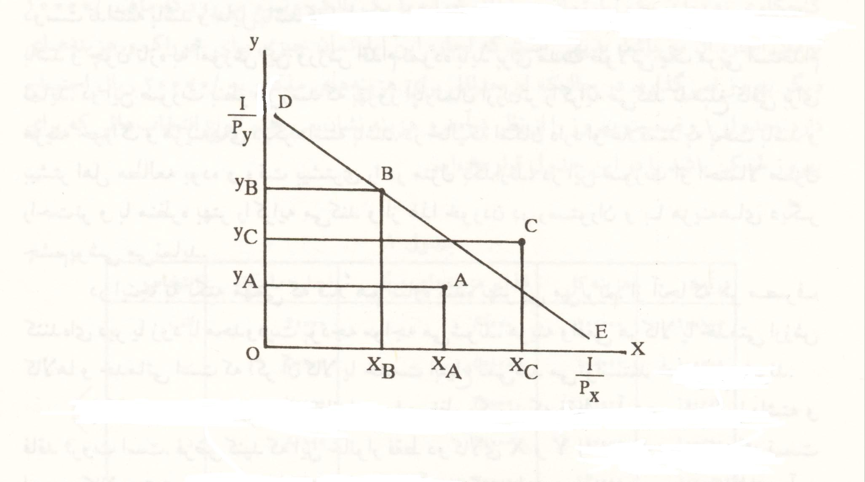
نمودار محدودیت بودجه:
نقطه D : همه درآمد صرف خرید کالای Y شده است.
خط DE کلیه ترکیب های ممکن ازدو کالای Xو Y را نشان می دهد اگر تمام درآمد صرف خرید این دو کالا شود.
نقطه A و B: قابل دسترس است ولی در این حالت تمام درآمد هزینه نمی شود.
نقطه C : در کوتاه مدت قابل دسترس نیست.
نقطه E : همه درآمد صرف خرید کالای X شده است.

Slide 156
تغییر مکان منحنی محدودیت بودجه:
اگر قیمت کالای X افزایش یابد (مثلاً دو برابر شود)، دراین صورت اگر شخص تمام درآمد خود را خرج کالای X نکند نمی تواند به اندازه قبل از افزایش قیمت، از کالای X خریداری کند (مثلاً نصف مقدار قبل می خرد).

Slide 157
تغییر مکان منحنی محدودیت بودجه:
دراین حالت منحنی محدودیت بودجه به سمت پایین و چپ دوران می یابد و برخی نقاط که قبلاً در دسترس بودند اکنون دیگر در دسترس نمی باشند.

Slide 158
تغییر مکان منحنی محدودیت بودجه:
بدیهی است اگر قیمت کالای X کاهش یابد منحنی محدودیت بودجه به سمت راست و بالا دوران می یابد و برخی نقاط که قبلاً غیر قابل دسترس بودند اکنون در دسترس قرار میگیرند.

Slide 159
تغییر مکان منحنی محدودیت بودجه:
→↑ قیمت X
Px < P′x →I / Px >I / P′x →↓ قیمت X
→ I / Px < I / P′x Px > P′x

Slide 160
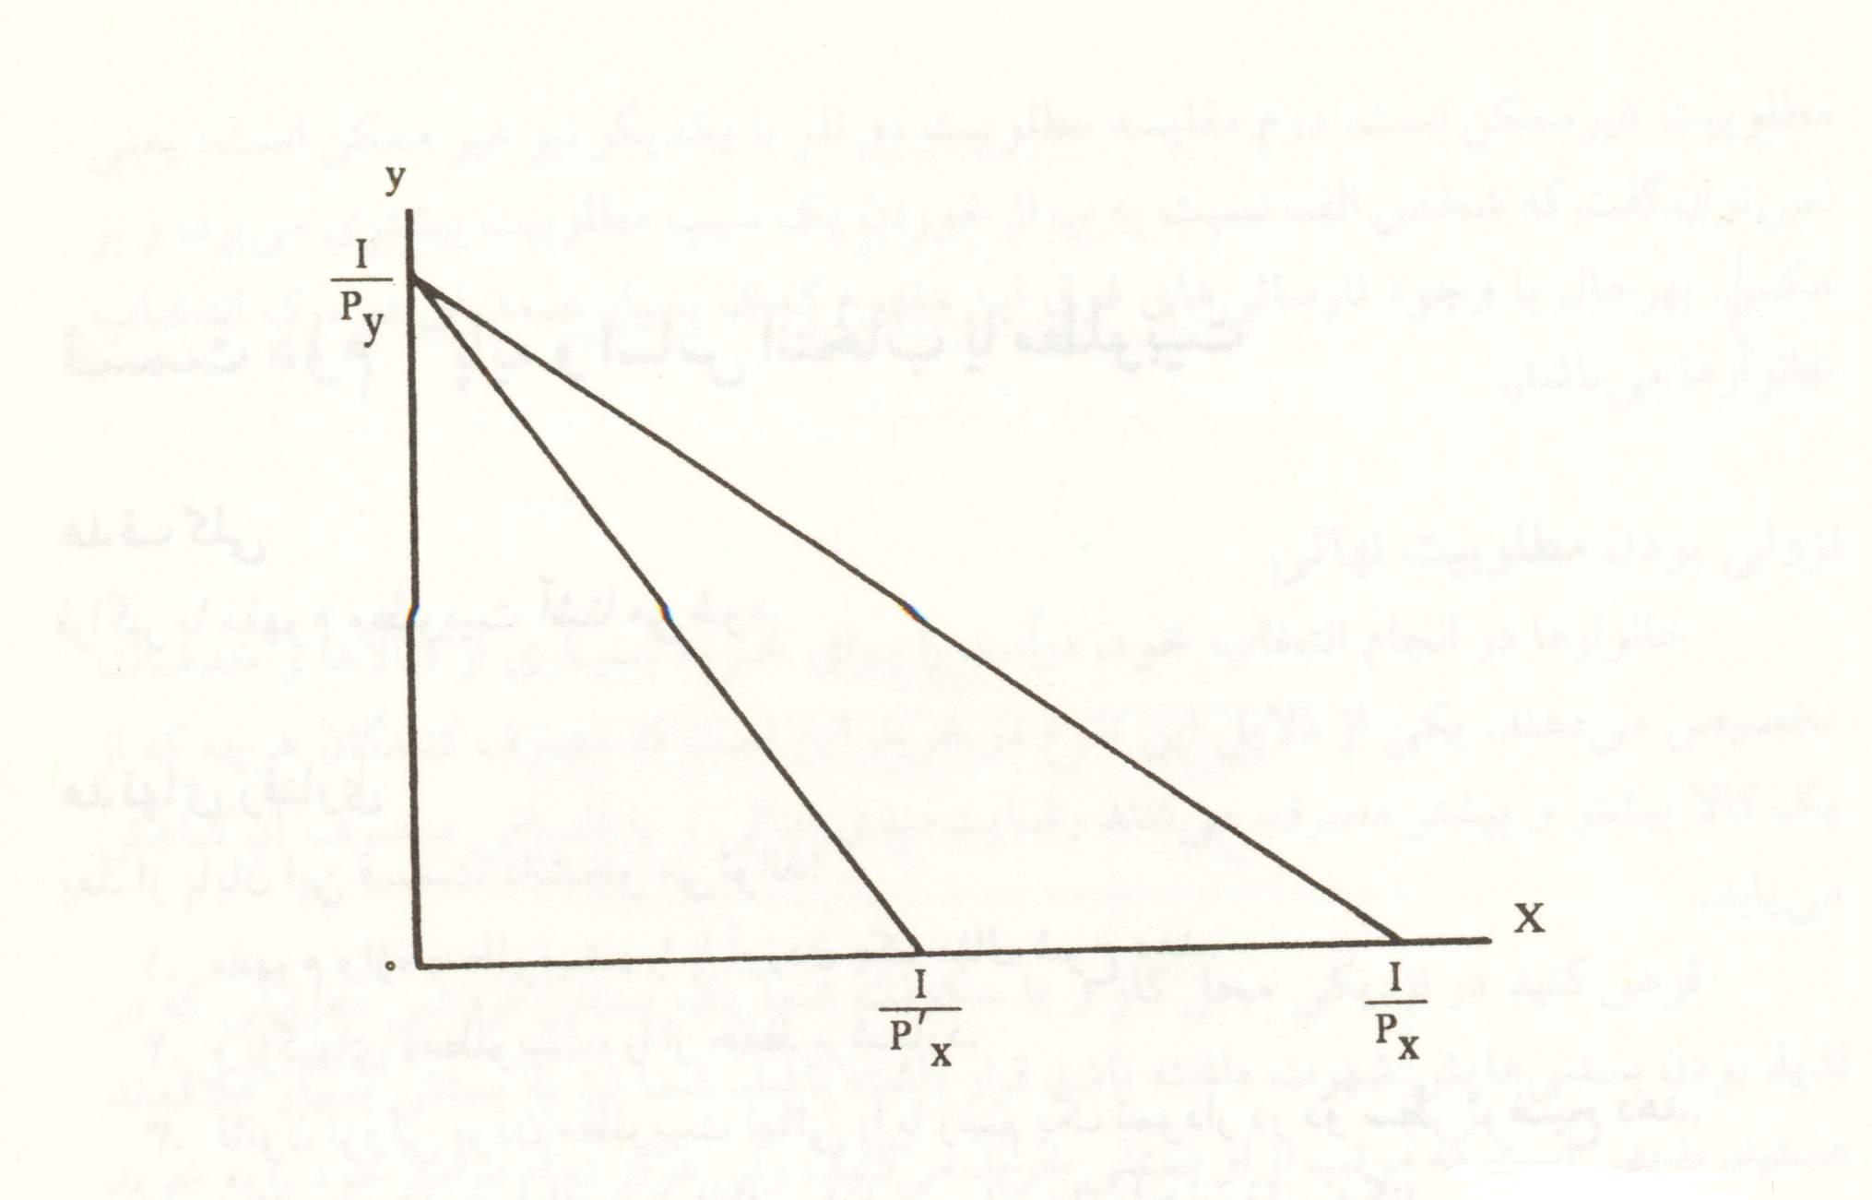

Slide 161
مطلوبیت:
قبلا متذکر شدیم که سلیقه و ترجیحات عامل انتخاب نهایی کالاها و خدمات با توجه به محدودیت بودجه می باشد. اندازه گیری ترجیحات بین انتخاب های مختلف به کمک معیار مطلوبیت (utility) است.

Slide 162
مطلوبیت:
نارسایی های مفهوم مطلوبیت:
1- اندازه گیری مطلوبیت غیرممکن است.
2- مقایسه مطلوبیت دو نفر با یگدیگر غیرممکن است.

Slide 163
مطلوبیت نهایی (MU):
مطلوبیت اضافی است که با مصرف یک واحد دیگر از یک کالا بدست می آید. به عبارت دیگر مطلوبیت حاصل از مصرف آخرین واحد کالا را مطلوبیت نهایی گویند.
مطلوبیت کل (TU):
مطلوبیت حاصل از مصرف تمام واحدهای یک کالا را گویند.

Slide 164
قانون نزولی بودن مطلوبیت نهایی:
هر چقدر از یک کالا بیشتر مصرف می کنیم، رضایت مندی یا مطلوبیتی که از واحدهای اضافی یا نهایی بدست می آوریم کمتر می شود.
این قانون برای اولین بار توسط آلفرد مارشال مطرح گردید.

Slide 165
قانون نزولی بودن مطلوبیت نهایی:
بعنوان مثال اولین بستنی دارای بالاترین مطلوبیت میباشد. بستنی های دوم و سوم و ... هم مطلوبیت دارند ولی قطعاٌ مطلوبیت آنها کمتر از بستنی اول میباشد. بدین ترتیب هر قدر از یک کالا بیشتر مصرف شود، مطلوبیت آخرین واحد آن کالا کمتر خواهد شد.

Slide 166
نمودارمنحنی مطلوبیت نهایی و
مطلوبیت کل:
- مادامی که مطلوبیت نهایی مثبت باشد، مطلوبیت کل افزایش می یابد.
- وقتی که مطلوبیت نهایی صفر باشد، مطلوبیت کل ثابت می ماند.

Slide 167
نمودارمنحنی مطلوبیت نهایی و
مطلوبیت کل:
- وقتی که مطلوبیت نهایی منفی باشد، مطلوبیت کل کاهش می یابد.
نمودارمنحنی مطلوبیت نهایی و مطلوبیت کل را میتوان بکمک جدول مطلوبیت رسم نمود.

Slide 168
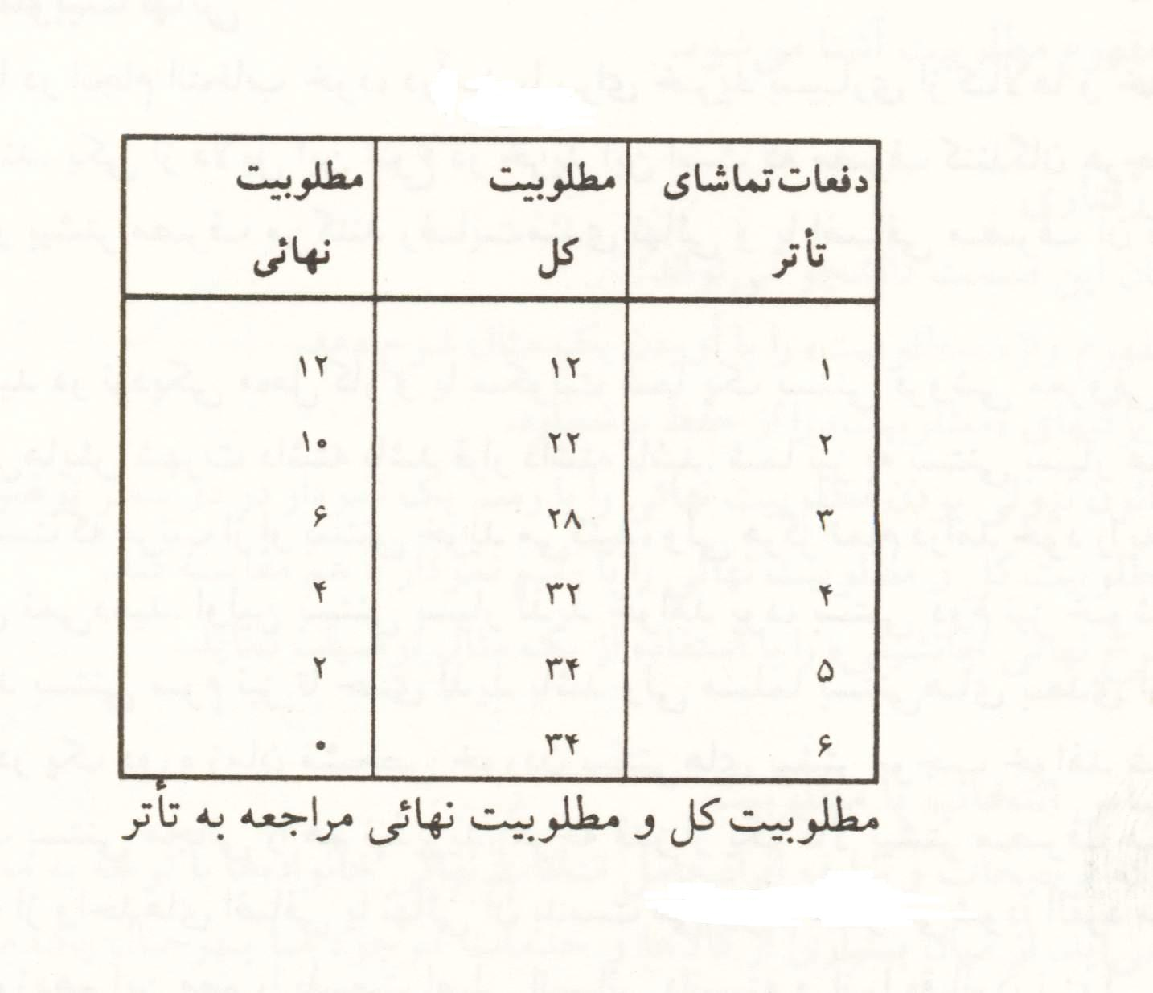

Slide 169
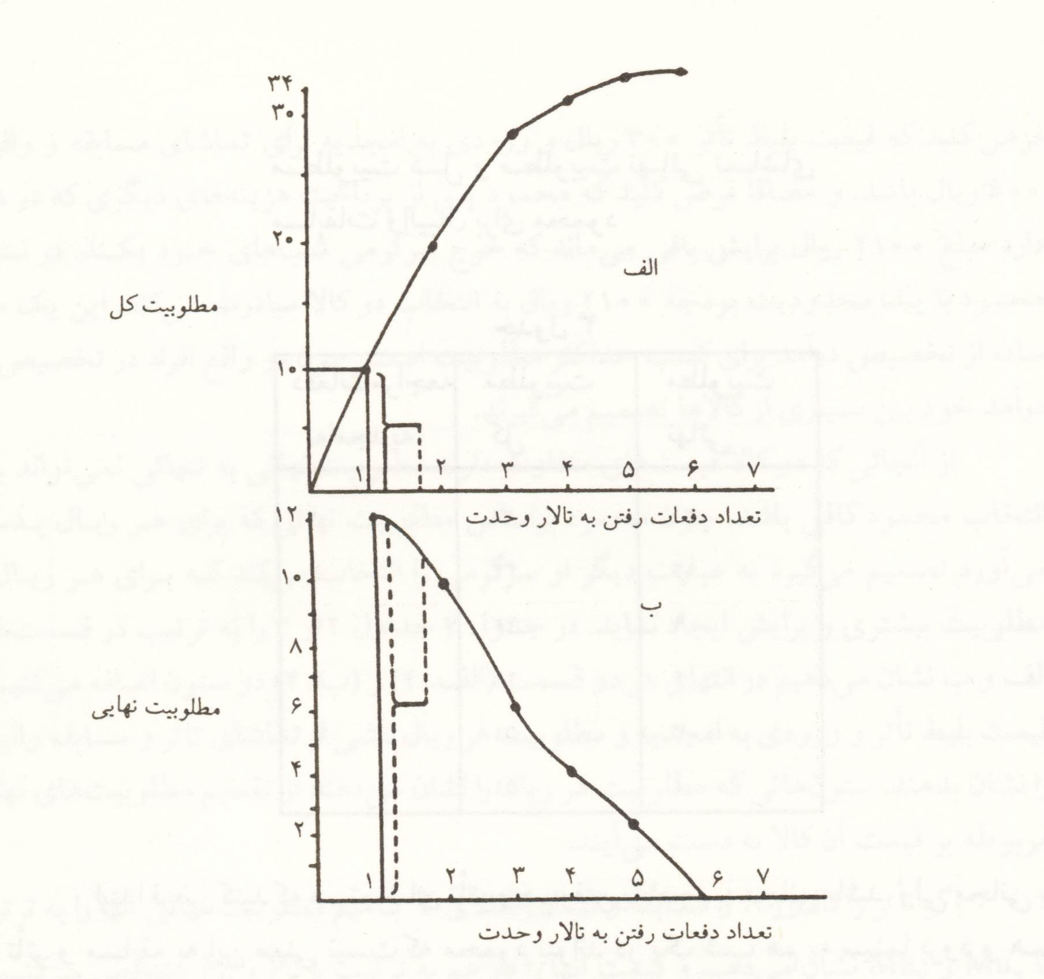

Slide 170
عوامل موثر در انتخاب تعداد واحدهای یک کالا:
سوال این است: مصرف کننده مورد نظر چند بار به تماشای تئاتر می رود؟
برای پاسخ دادن به این سوال ابتدا باید عوامل موثر بر انتخاب تعداد واحدهای یک کالا را برشمرد.

Slide 171
عوامل موثر در انتخاب تعداد واحدهای یک کالا:
1- درآمد مصرف کننده:
اگرکالا نرمال باشد رابطه مثبت دارد و اگر کالا پست باشد رابطه منفی دارد.
2- قیمت آن کالا:
رابطه منفی دارد.

Slide 172
عوامل موثر در انتخاب تعداد واحدهای یک کالا:
3- عمل دیگری که بجای خرید آن کالا می تواند انجام دهد. (هزینه فرصت خرید آن کالا) که دارای رابطه منفی میباشد.
این مصرف کننده تا جایی که مطلوبیت نهایی کالای مورد نظر مثبت باشد، از آن کالا تقاضا خواهد نمود.

Slide 173
انتخاب بین گزینه های مختلف
● اگر غیر از انتخاب تماشای تئاتر، انتخاب دیگری مثل تماشای مسابقه والیبال هم مطرح باشد (وهر دو مجانی بوده و یا قیمت مساوی داشته باشند) در این صورت مصرف کننده به ترتیب آن موردی را انتخاب می نماید که،

Slide 174
انتخاب بین گزینه های مختلف
مطلوبیت نهایی آن بالاتر باشد.
این فرآیند تا جایی ادامه دارد که تعداد انتخابهای وی تکمیل شود.
بعنوان مثال 7 شب هفته را بین این دو گزینه انتخاب کرده باشد.

Slide 175
انتخاب بین گزینه های مختلف
اگر دو کالا (دو گزینه مورد انتخاب) قیمت های متفاوت داشته باشند،
مطلوبیت نهایی به تنهایی نمی تواند برای انتخاب کافی باشد.

Slide 176
انتخاب بین گزینه های مختلف
دراین حالت مطلوبیت حاصل از آخرین ریال مصرف شده درهر مورد ملاک است. که از تقسیم مطلوبیت نهایی هر کالا بر قیمت همان کالا بدست می آید.

Slide 177
انتخاب بین گزینه های مختلف
- در مثال تئاتر و والیبال MUx / Px و MUy / Py را هم حساب کرده و در جدول می نویسیم به ترتیب آن موردی را انتخاب می نماید که حاصل این نسبت برای آن بیشتر باشد.

Slide 178
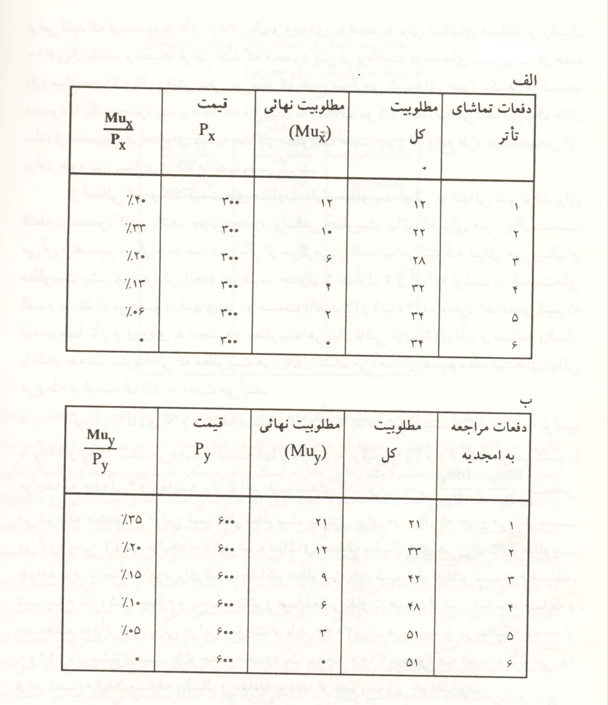

Slide 179
حداکثر مطلوبیت
مصرف کننده ای که به دنبال حداکثر مطلوبیت است، هزینه های خود را روی کالاها و خدمات به صورتی ترتیب می دهد که مطلوبیت حاصل از آخرین ریال مصرف شده برای هر کالا مساوی باشد یعنی:

Slide 180
MUx / Px = MUy / Py
در معادله فوق MUx / Px بیانگر مطلوبیت نهایی حاصل از آخرین ریال مصرف شده برای کالای X و MUy / Py نشان دهنده مطلوبیت نهایی حاصل از آخرین ریال مصرف شده برای کالای Y میباشد.

Slide 181
MUx / Px = MUy / Py
اگر MUx / Px بیشتر از MUy / Py باشد، آنگاه اصل حداکثر کردن مطلوبیت اقتضا می کند که تقاضای X افزایش و تقاضای Y کاهش یابد و نتیجتا،

Slide 182
و نتیجتاٌ بر اساس قانون نزولی بودن مطلوبیت نهایی MUx کاهش و MUy افزایش می یابد. این روند تا جایی ادامه می یابد که تساوی زیر برقرار شود.
MUx / Px = MUy / Py

Slide 183
نرخ نهایی جانشینی (MRS):
عبارت است از نسبت مطلوبیت نهایی کالای X به مطلوبیت نهایی کالای Y.
MRS = MUx / MUy = Px / Py

Slide 184
نرخ نهایی جانشینی (MRS):
اگر5 MRS = باشد یعنی اینکه یک واحد X ، 5 برابر یک واحد از Y ارزش دارد. یعنی حاضر هستیم 5 واحد از Y را با یک واحد از X مبادله کنیم.

Slide 185
ارتباط منحنی تقاضا و مطلوبیت:
نزولی بودن مطلوبیت نهایی، نزولی بودن منحنی تقاضا راهم توجیه می کند.
اگربا افزایش در مصرف یک کالا، مطلوبیت نهایی آن کاهش یابد، قاعدتا ً ما تقاضا خواهیم داشت که برای هر واحد اضافی مبلغ کمتری را پرداخت کنیم. این یکی از دلایلی است که بخاطر آن منحنی تقاضای فردی شیب منفی پیدا می کند.

Slide 186
اثر جانشینی و اثر درآمدی:
اگر X کالای نرمال باشد و قیمت آن کاهش یابد، آنگاه:
اثر درآمدی :قدرت خرید↑← تقاضای X ↑
اثر جانشینی:
X نسبت بهYارزانتر شده ← تقاضای X↑

Slide 187
اثر جانشینی و اثر درآمدی:
اگر X کالای نرمال باشد و قیمت آن افزایش یابد، آنگاه:
اثر درآمدی: قدرت خرید↓←تقاضای X↓
اثر جانشینی:
X نسبت به Y گرانتر شده←تقاضای X ↓

Slide 188
اثر جانشینی و اثر درآمدی:
برای کالاهای معمولی یعنی کالاهایی که با افزایش درآمد، مصرف آنها نیز افزایش می یابد، هر دو اثر درآمدی و جانشینی تاثیر معکوس نسبت به قیمت ها می گذارند.

Slide 189
اثر جانشینی و اثر درآمدی:
به عبارت دیگر رابطه منفی بین مقدار و قیمت کالا را بوجود می آورند که نتیجه آن شیب منفی منحنی تقاضا می باشد.

Slide 190
اثر جانشینی و اثر درآمدی:
اگر قیمت یک کالا کاهش پیدا کند تحت تاثیر دو اثر درآمدی وجانشینی مقدارتقاضای آن افزایش می یابد واگرقیمت آن افزایش پیدا کند تحت همین دو اثر مقدار تقاضای آن کاهش می یابد.

Slide 191
اثر جانشینی و اثر درآمدی:
اگر X کالای پست باشد و قیمت آن کاهش یابد، آنگاه:
اثر درآمدی: قدرت خرید↑← تقاضای X↓
اثر جانشینی:
X نسبت بهYارزانتر شده ←تقاضای X↑

Slide 192
اثر جانشینی و اثر درآمدی:
اگر X کالای پست باشد و قیمت آن افزایش یابد، آنگاه:
اثر درآمدی: قدرت خرید↓← تقاضای X↑
اثر جانشینی:
X نسبت بهY گرانتر شده ←تقاضای X↓

Slide 193
اثر جانشینی و اثر درآمدی:
برای کالاهای پست یعنی کالاهایی که با افزایش درآمد، مصرف آنها کاهش می یابد، دو اثر درآمدی وجانشینی در خلاف جهت یکدیگر نسبت به تغییر قیمت ها اثر می گذارند.

Slide 194
اثر جانشینی و اثر درآمدی:
به عبارت دیگر اگر قیمت یک کالای پست کاهش پیدا کند اثر درآمدی بر کاهش تقاضای آن و اثر جانشینی بر افزایش مقدارتقاضای آن دلالت دارند. نهایتاٌ برایند این دو اثر میزان تغییر در مقدار تقاضای کالا را تعیین خواهد نمود.

Slide 195
استخراج منحنی بی تفاوتی:
فرضیات لازم جهت استخراج منحنی بی تفاوتی عبارتند از:
1- دو کالای مورد نظر دارای مطلوبیت نهایی مثبت هستند: MUx , MUy > 0
به عبارت دیگرفرض براین است که مقدار بیشترازهرکالا برمقدار کمتر آن ترجیح دارد.

Slide 196
استخراج منحنی بی تفاوتی:
2- نرخ نهایی جانشینی (MRS) بین دو کالا نزولی می باشد. به این معنی که هر چه بیشتر از کالای X و کمتر از کالای Y مصرف کنیم MUy / MUxکاهش می یابد. این مطلب تقریبا ً مشابه فرضیه نزولی بودن مطلوبیت نهایی است.

Slide 197
استخراج منحنی بی تفاوتی:
3- مصرف کنندگان قادر هستند که بین انواع ترکیب های کالاها و خدمات موجود انتخاب نمایند. بین دو ترکیب Aو B از دو کالای XوY ممکن است A را به B ترجیح دهند (A>B)، یا Bرا به A ترجیح دهند (B>A) و یا اینکه بین Aو B بی تفاوت باشند (A=B).

Slide 198
استخراج منحنی بی تفاوتی:
4- انتخاب مصرف کنندگان بر قاعده عقلایی بودن ساده ای مبتنی می باشد یعنی:
اگر A > B و نیز B > C باشد آنگاه حتما A > C خواهد بود .

Slide 199
تعریف منحنی بی تفاوتی :
مجموعه ای از نقاط است که هر نقطه از این مجموعه، ترکیب خاصی از دو کالای XوY را بدست می دهد که همه آنها دارای یک سطح مطلوبیت یکسان می باشند.

Slide 200
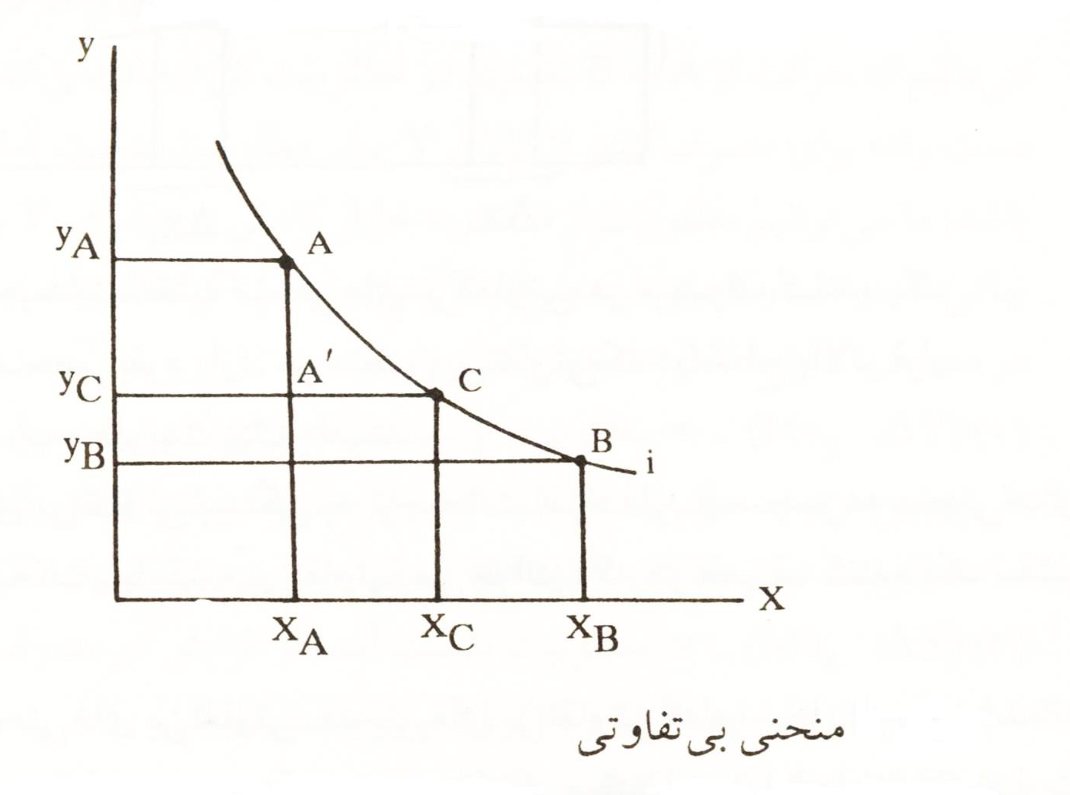
نقطه (yAوxA) A را درون دستگاه مخصات انتخاب می کنیم.
مقداری از کالای y از مصرف کننده می گیریم تا به نقطهÁ برسد (Á<A).
حال برای جبران مطلوبیت از دست رفته آنقدر کالای X به او می دهیم تا سطح مطلوبیت وی با مطلوبیت قبلی او برابر شود

Slide 201
نقشه ترجیحات مصرف کننده :
به مجموعه منحنی های بی تفاوتی یک مصرف کننده در یک دستگاه مختصات، نقشه ترجیحات یا نقشه بی تفاوتی مصرف کننده گویند. هر مصرف کننده یک نقشه ترجیحات منحصر بفرد دارد.

Slide 202
از هر دو کالا مقدار بیشتری نسبت به A به مصرف کننده می دهیم تا به نقطه E برسد. (E>A)
A
هر منحنی بی تفاوتی که درسمت راست و بالای منحنی دیگر قرار داشته باشد ارجح است، یعنی ترکیب کالاهایی که با آن نشان داده می شوند مطلوبیت بیشتری را ایجاد می کند.

Slide 203
خصوصیات منحنی های بی تفاوتی :
1- محدب بودن نسبت به مبدا مختصات :
اگر با حرکت به سمت راست روی هر منحنی شیب آن کاهش یابد و منحنی مسطح تر شود آن منحنی نسبت به مبدا محدب خواهد بود. منحنی بی تفاوتی دارای این خصیصه می باشد.

Slide 204
خصوصیات منحنی های بی تفاوتی :
این شکل خاص منحنی بی تفاوتی نتیجه مستقیم فرضیه نزولی بودن نرخ نهایی جانشینی است (شیب از بی نهایت به سمت صفر میل می کند).

Slide 205
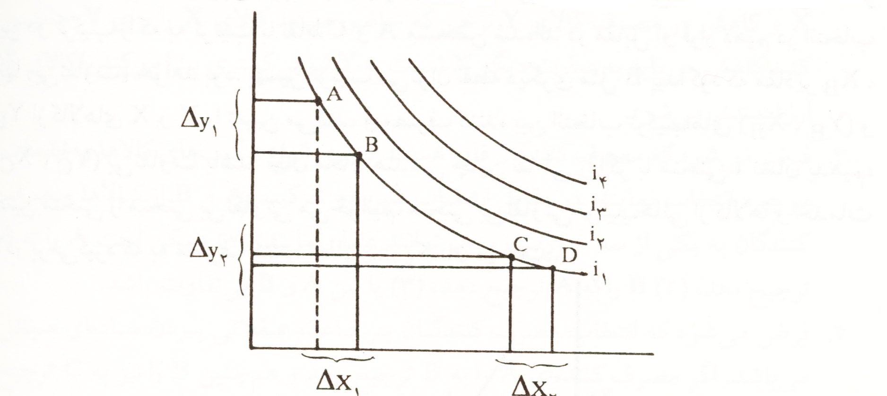
در حرکت از A بهB با مبادله مقدار قابل توجهی ازY مقدار نسبتاً کمی از X را می توان بدست آورد.
ولی حرکت از C بهD نشان می دهد که مصرف کننده حاضر است مقدار کمی از کالای Y را بدهد تا مقدار بیشتری از کالای Xرا دریافت کند
لذا در حرکت از A بهB نرخ نهایی جانشینی بالاست و در حرکت از C به D نرخ نهایی جانشینی پایین است

Slide 206
خصوصیات منحنی های بی تفاوتی :
2- شیب منحنی بی تفاوتی :
در حرکت از نقطه A بهB :
=- ΔY. MUy مطلوبیت از دست رفته برای کاهش Y
ΔX. MUx=مطلوبیت بدست آمده برای افزایش X

Slide 207
خصوصیات منحنی های بی تفاوتی :
چون دو نقطه A و B بر روی یک منحنی بی تفاوتی هستند پس :
-Δy. MUy = Δx. MUx →
Δy ∕ Δx = - MUx ⁄ MUy

Slide 208
خصوصیات منحنی های بی تفاوتی :
ΔX ⁄Δy = شیب منحنی بی تفاوتی
- MRS=MUy ⁄ MUx- =
نرخ نهایی جانشینی

Slide 209
حداکثر نمودن مطلوبیت مصرف کننده :
● چگونه به کمک منحنی های بی تفاوتی و محدودیت بودجه ترکیب کالاهای X وY را که مصرف کننده انتخاب می کند بدست می آوریم؟

Slide 210
حداکثر نمودن مطلوبیت مصرف کننده :
خط بودجه ترکیب های مختلف کالاهای X و Y را به دو گروه، آنها که در دسترس هستند و آنها که خارج از دسترس می باشند، تقسیم می کند.

Slide 211
حداکثر نمودن مطلوبیت مصرف کننده :
مصرف کننده برای بدست آوردن حداکثر مطلوبیت باید:
1- ترکیبی از دو کالا را انتخاب کند که اولا ً جزو نقاط در دسترس باشند و ثانیا ً تمام درآمد خویش را صرف این دو کالا کرده باشد. یعنی نقطه ای روی خط بودجه را باید انتخاب کند.

Slide 212
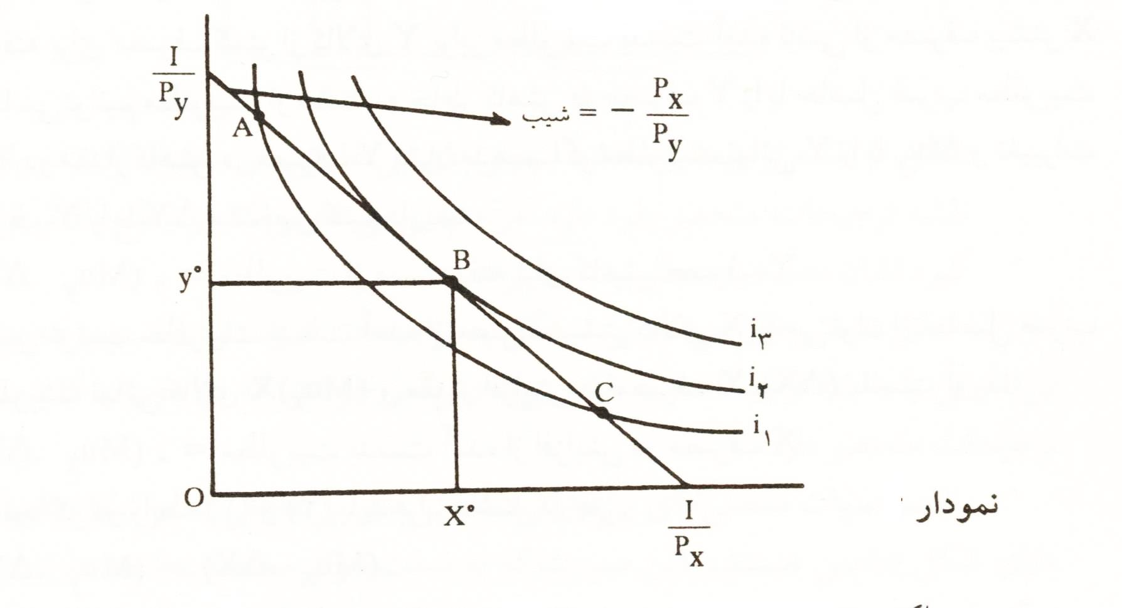
با حرکت بر روی خط بودجه نقطه ای را برمی گزیند (ترکیبی از دو کالا) که بر روی بالاترین منحنی بی تفاوتی باشد.
درنقطهB حداکثر مطلوبیت را بدست خواهد آورد. در نقطه B ، خط بودجه بر منحنی بی تفاوتی مماس خواهد بود یعنی شیب هر دو در این نقطه با همدیگر برابر است.

Slide 213
I = X.Px + Y.Py (درآمد)
Y.Py =I–X.Px
ΔY / ΔX = - Px / Py
- Px / Py= شيب خط بودجه
MUy ⁄ MUx- =شيب منحني بي تفاوتي

Slide 214
شرط حداکثر نمودن مطلوبیت:
شيب خط بودجه = شيب منحني بي تفاوتي
→Py ⁄- Px = MUy ⁄ -MUx
py ⁄ MUy = Px ⁄ MUx
مصرف کننده با برابر قرار دادن مطلوبیت نهایی هر ریال مصرف روی دو کالای X و Y، مطلوبیت خود را به حداکثر می رساند.

Slide 215
استخراج منحنی تقاضا به کمک منحنی های بی تفاوتی :
منحنی تقاضا، مقدار کالای X را برحسب قیمت های متفاوت آن کالا نشان می دهد. البته در شرایطی که همیشه مصرف کننده به حداکثر مطلوبیت ممکن دست یابد.

Slide 216
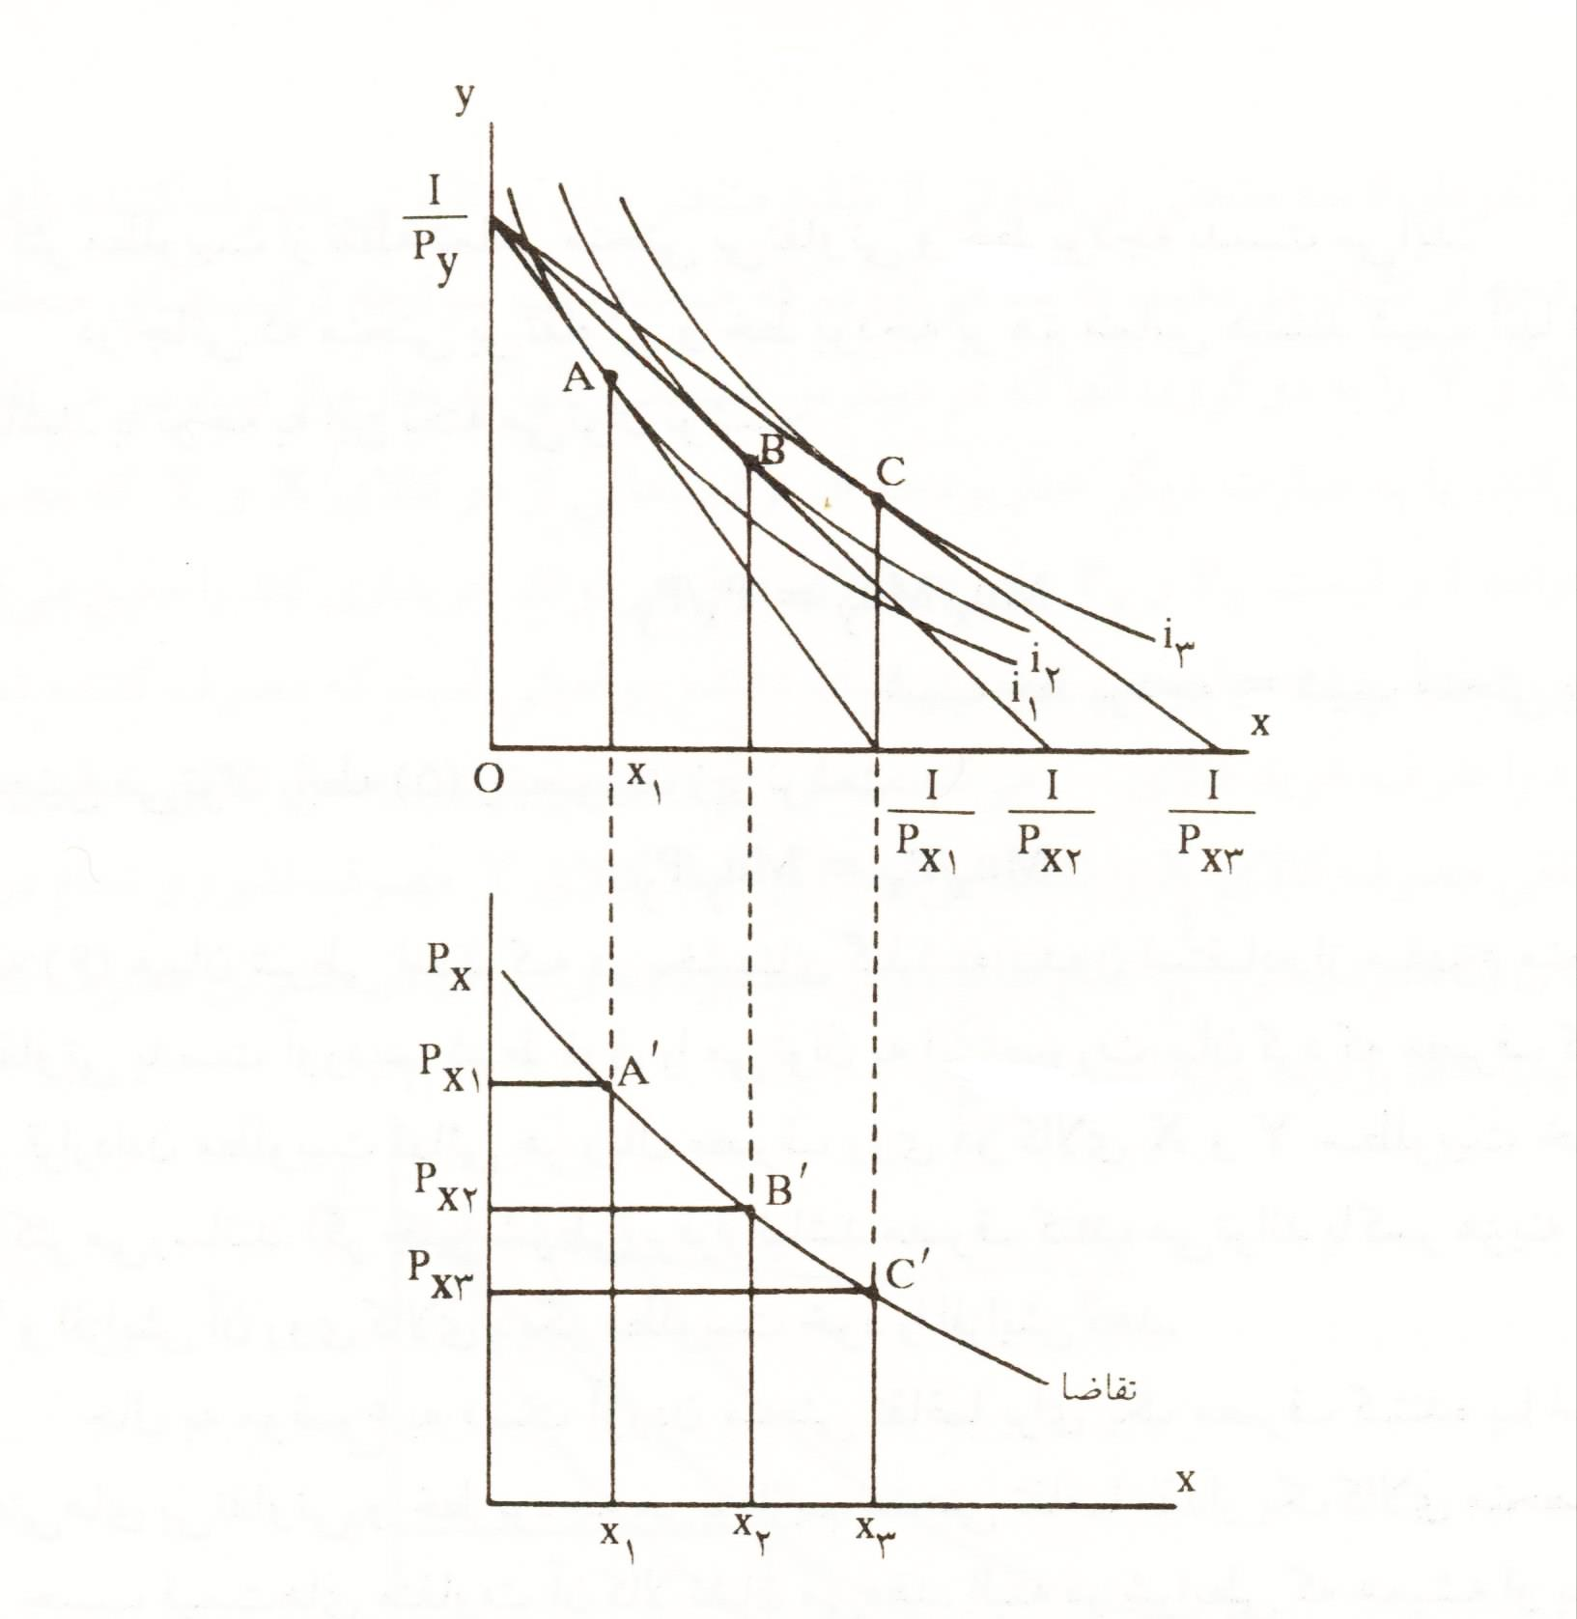
هنگامی قیمت X ،Px1 است نقطه A حداکثر مطلوبیت مصرف کننده را بدست می دهد
با کاهش قیمتx به Px2 و Px3 ، حداکثر مطلوبیت مصرف کننده به B و C منتقل می شود
به کمک سه نقطه بدست آمده ( A´ و B´وC´) می توان منحنی تقاضای مصرف کننده را رسم نمود.
به کمک سه نقطه بدست آمده ( A´ و B´وC´) می توان منحنی تقاضای مصرف کننده را رسم نمود.
به کمک سه نقطه بدست آمده ( A´ و B´وC´) می توان منحنی تقاضای مصرف کننده را رسم نمود.
که نقاط معادل آنها در منحنی تقاضا B´و C´ می باشند.
در این ترکیب، مصرف کننده مقدار X1 از کالای X را در قیمت Px1 تقاضا می کند که نقطه A´ معادل نقطه A در منحنی تقاضا می باشد

Slide 217
تولید
تعریف تولید :
جریان تبدیل نهاده ها یا عوامل تولید را به ستاده ها یا محصولات، تولید گویند.
بازار نهاده و ستاده :
بنگاه های تولیدی در بازار نهاده، به تقاضای نهاده و در بازار ستاده به عرضه ستاده مشغولند.

Slide 218
انواع تولید کنندگان
تولید کنندگان را میتوان به سه بخش عمده طبقه بندی نمود:
1- بنگاه های تولیدی: که خود به دو بخش تقسیم میشوند: انتفاعی که بدنبال کسب حداکثر سود میباشند و غیرانتفاعی که بدنبال کسب حداکثر سود نمیباشند همانند دانشگاه ( تولید و پرورش علم و مهارت)

Slide 219
انواع تولید کنندگان
تولید کنندگان را میتوان به سه بخش عمده طبقه بندی نمود:
2- خانوارها: که به تولید کالاهایی همانند سبزی، میوه و گل و پرورش فرزندان اشتغال دارند.
3- دولت: که به تولید کالاها وخدمات عمومی می پردازد.

Slide 220
تکنیک تولید :
آنچه که نهاده ها را به ستاده ها مربوط می کند، تکنیک تولید گویند.
به عبارت دیگر، شیوه تبدیل نهاده ها به ستاده ها را تکنیک تولید می نامند.

Slide 221
تکنیک تولید :
اکثر ستاده ها رامی توان با چندین روش تولید کرد:
1- تکنیک کار بر(Labor Intensive)
مثال: خراب کردن یک محله قدیمی بکمک تعداد زیادی کارگر
2- تکنیک سرمایه بر (Capital Intensive)
مثال: خراب کردن یک محله قدیمی بکمک لودر و بولدوزر

Slide 222
انتخاب تکنیک تولید
کدام تکنیک تولید (فناوری) انتخاب می شود؟
آن فناوری که هزینه تولید را به حداقل برساند.
اگر نیروی کار ارزان باشد، تکنیک کاربر
اگر سرمایه ارزان باشد، تکنیک سرمایه بر انتخاب خواهد شد.

Slide 223
تابع تولید
تابع تولید: به رابطه عددی یا ریاضی بین نهاده ها و ستاده ها تابع تولید گویند مانند:
3X= Y
مثلاٌ در تابع فوق Y بیانگر میزان تولید گندم و X معرف تعداد نیروی کار است.

Slide 224
تولید کل، متوسط و نهایی
تولید کل: (Tp)
مجموع تعداد ستاده تولید شده به ازاء استفاده از همه عوامل تولیدی (کلیه نیروی کار).
تولید نهایی: (Mp)
ΔL / ΔTp = Mp

Slide 225
تولید کل، متوسط و نهایی
میزان تغییر در تولید کل (Tp) به ازاء تغییر یک واحد عامل تولید (مثلا نیروی کار).
تولید متوسط (Ap):
Ap = Tp / L
متوسط تولید هر واحد عامل تولید (نیروی کار).

Slide 226
نمودار تولید کل، نهایی و متوسط:
برای رسم منحنیهای تولید کل، تولید نهایی و تولید متوسط باید ابتدا جدول تولید را بدست آورد.
منحنی تولید نهایی شیب منحنی تولید کل می باشد. Mp = ΔTp ∕ ΔL

Slide 227
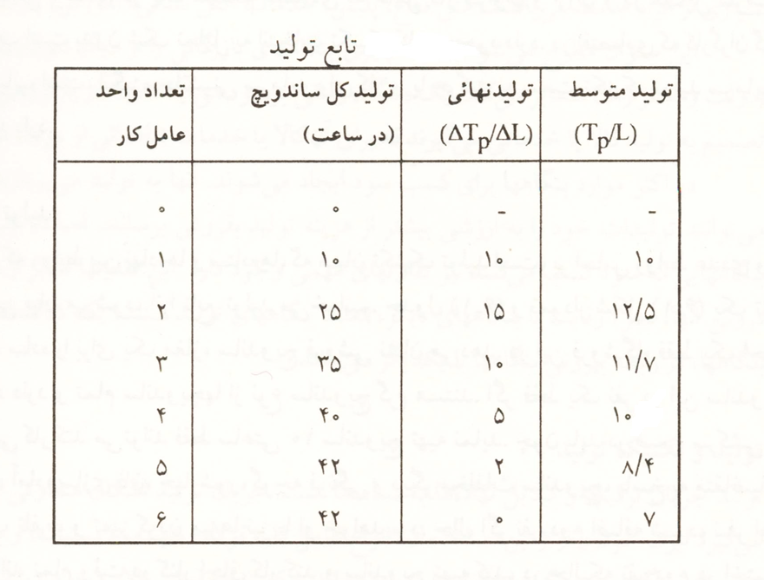

Slide 228
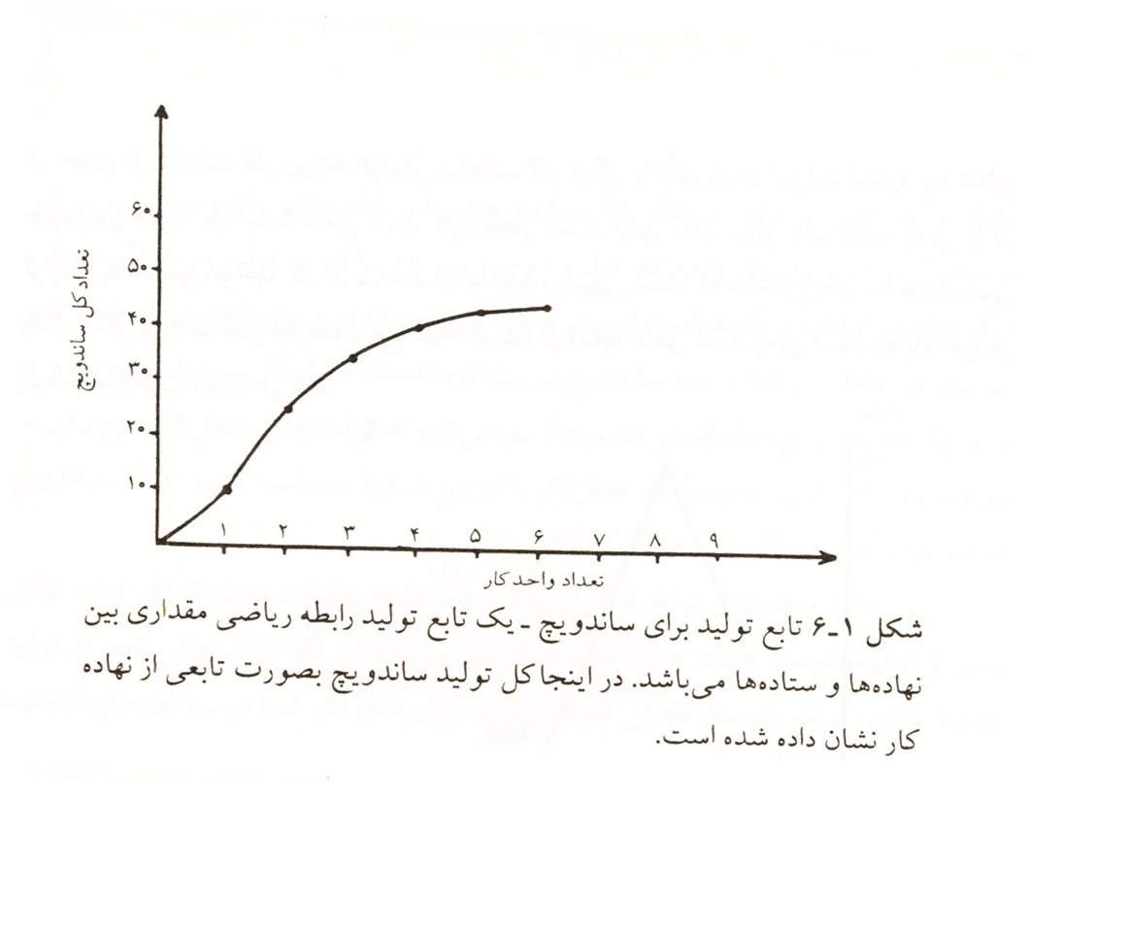
تولید کل
Tp

Slide 229
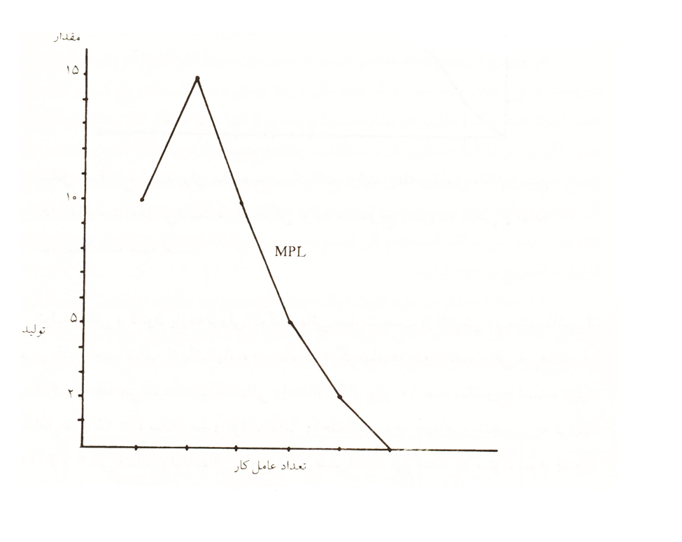
تولید نهایی
Mp

Slide 230
قانون بازده نزولی:
وقتی مقادیر بیشتری از یک نهاده متغیر به یک نهاده ثابت اضافه می شود، از مرحله ای به بعد به تدریج تولید نهایی آن عامل متغیر کاهش خواهد یافت.

Slide 231
قانون بازده نزولی:
قانون بازده نزولی در کوتاه مدت صدق می نماید زیرا در بلند مدت تمام یا اکثر نهاده ها متغیر هستند.
بازده نزولی به این معنی است که شیب منحنی تولید نهایی از مرحله ای به بعد منفی خواهد بود.

Slide 232
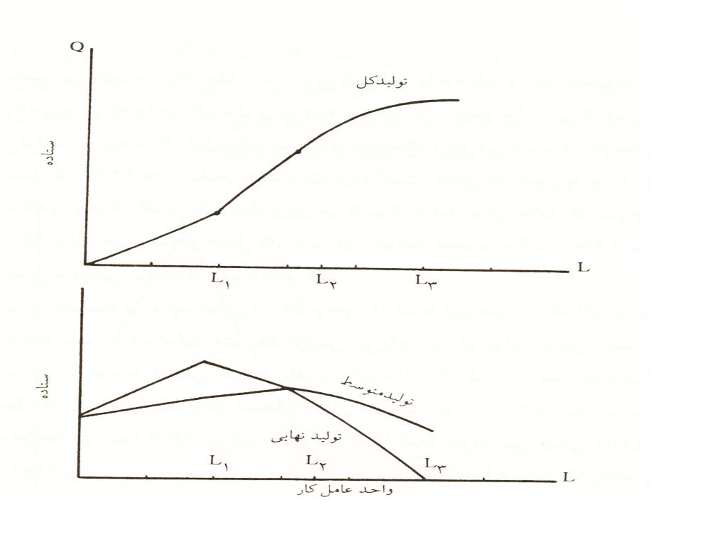
در نقطه L2
عددی بین 4و 3 واحد نیروی کار
Ap = Mp
و تولید متوسط به حداکثر خود
می رسد.
در نقطه L1 (2 واحد نیروی کار) تولید نهایی به حداکثر خود
می رسد.
در نقطه L3
(6 واحد نیروی کار) Mp = 0
و شیب منحنی تولید کل صفر است (موازی محور افقی)
وقتی منحنی Mp در بالای منحنی Ap قرار دارد، منحنی Ap صعودی است.
وقتی منحنی Mp در زیر منحنی Ap قرار دارد،
منحنی Ap نزولی است.

Slide 233
افزایش همزمان سرمایه و نیروی کار:
اگر به منظور افزایش تولید، همزمان با افزایش نیروی کار، سرمایه (مثلاٌ تعداد اجاق گاز در مغازه ساندویچ فروشی) نیز افزایش یابد، آنگاه افزایش سرمایه، باعث افزایش تولید نهایی نیروی کار می شود.

Slide 234
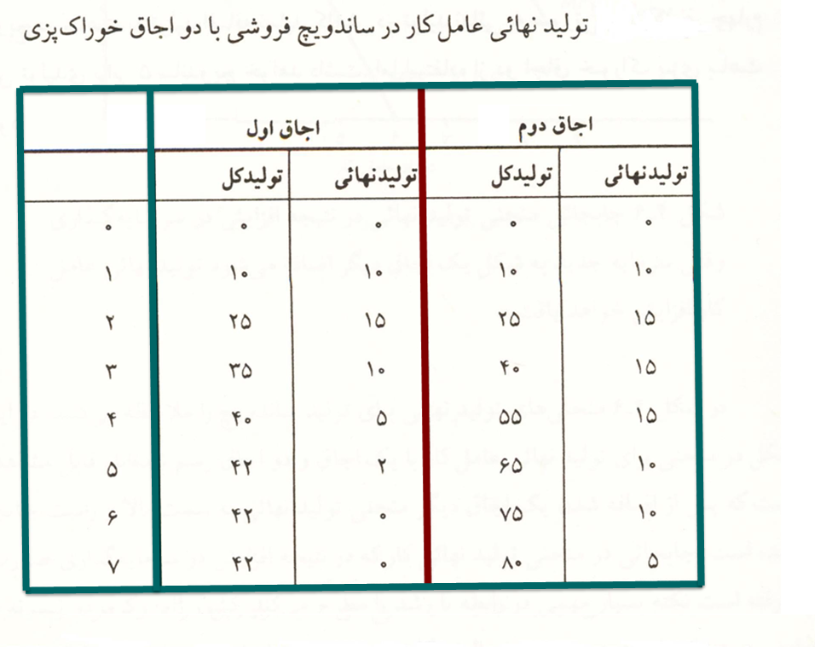
در اثر افزایش سرمایه، تولید نهایی نیروی کار افزایش یافته است

Slide 235
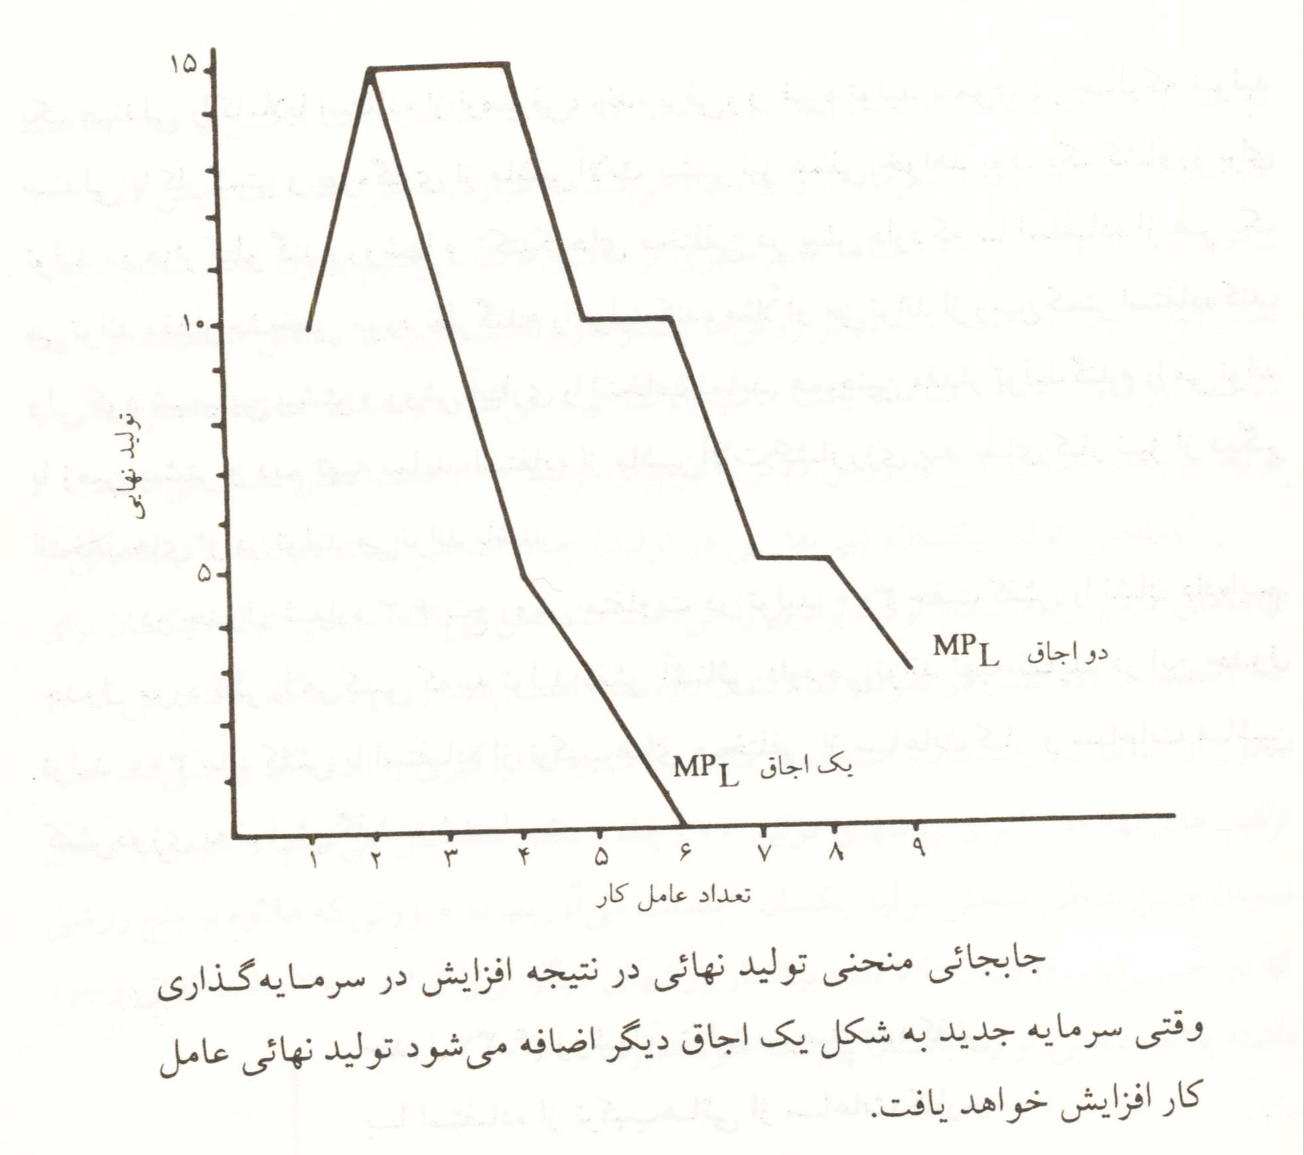
رشد اقتصادی کشورهایی نظیر ژاپن و کره در اثر افزایش سرمایه و نتیجتا ً افزایش تولید نهایی نیروی کار بوده است.

Slide 236
منحنی های تولید یکسان یا
منحنی های بی تفاوتی در تولید:
مکان هندسی ترکیبات مختلفی از نهاده های متغیر که سطح تولید برابری را ارائه می کند، منحنی تولید یکسان نامیده میشود.
کالای تولیدی را می توان به شیوه های مختلف (کاربر، سرمایه بر و ... ) تولید نمود.

Slide 237
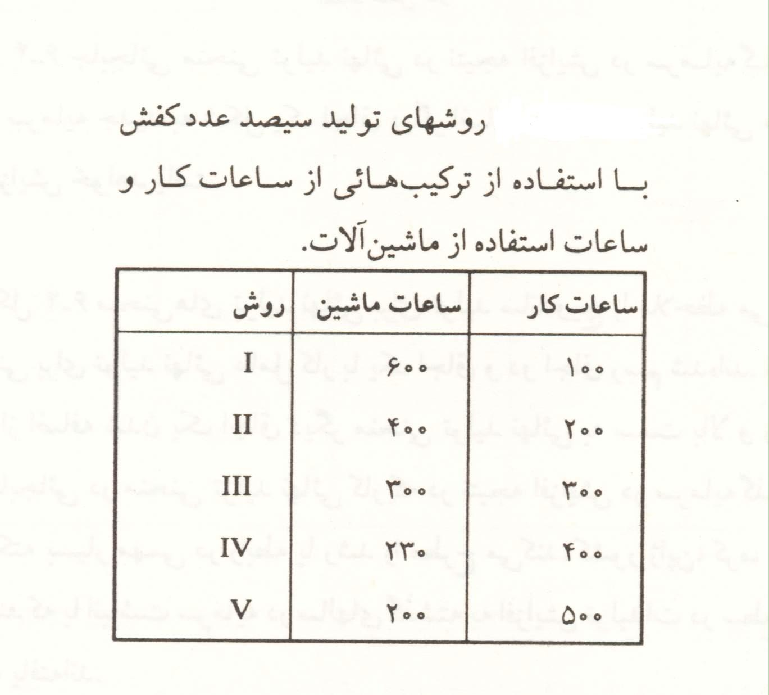
برای رسم منحنی تولید یکسان، نیاز به جدول تولید و میزان تغییرات و جایگزینی عوامل تولید با یکدیگر داریم.

Slide 238
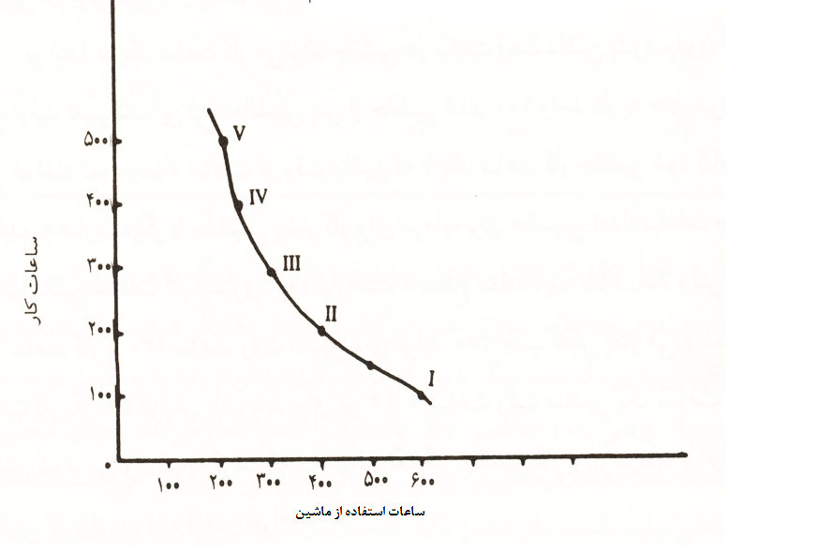

Slide 239
نرخ نهایی تکنیکی جانشینی (MRTS)
نرخ نهایی تکنیکی جانشینی کار برای سرمایه، اندازه مقدار سرمایه ای است که می توان بدون تغییر در سطح ستاده، برای یک واحد کار جانشین نمود.
نرخ نهایی تکنیکی جانشینی در هر نقطه روی منحنی تولید یکسان با شیب منحنی در آن نقطه نشان داده می شود.
MRTS_{LK} = -ΔK ∕ ΔL

Slide 240
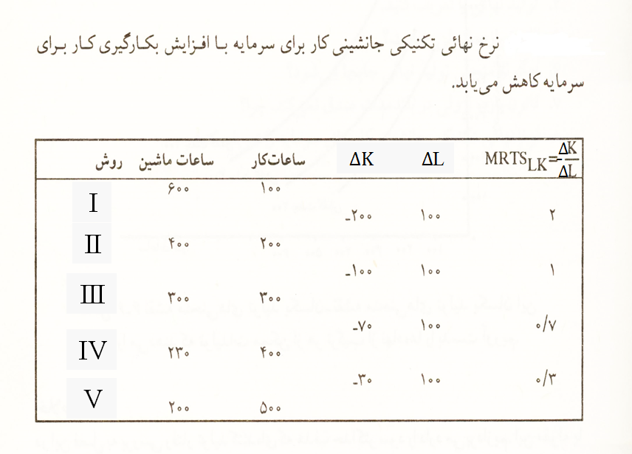
نرخ نهایی تکنیکی جانشینی کار برای سرمایه با افزایش جانشینی کار برای سرمایه کاهش خواهد یافت (نزولی است).
K
L
به عبارت دیگر با جانشینی بیشتر کار برای سرمایه، برای جانشینی تعداد ساعات معین وقت ماشین (سرمایه)، ساعات کار بیشتری مورد نیاز است تا سطح ستاده ثابت بماند.

Slide 241
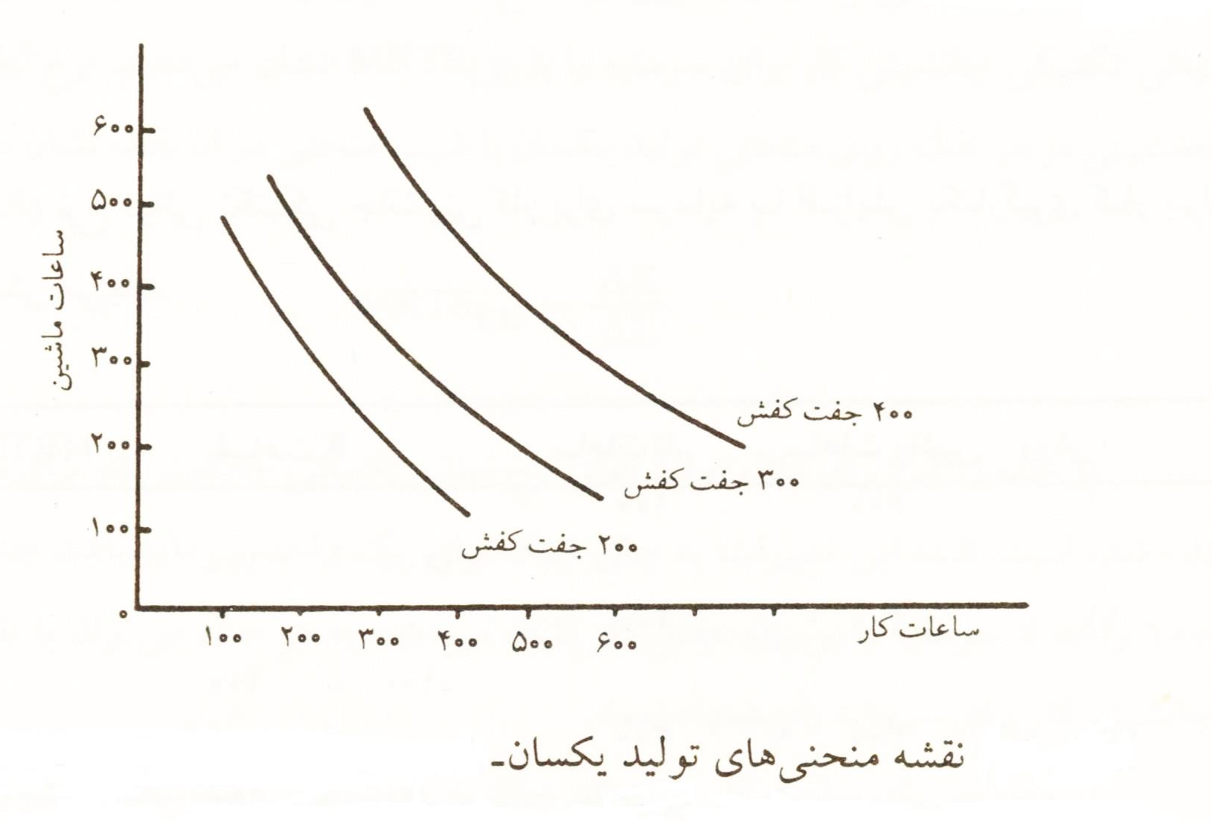
برای تولید ستاده بیشتر، کار و سرمایه بیشتر،
و برای تولید ستاده کمتر
کار و سرمایه کمتری
نیاز خواهد بود.
منحنی های تولید یکسان
که نسبت به مبدا مختصات دورتر هستند نماینده سطوح تولید بیشتری می باشند.
در یک دستگاه مختصات بی نهایت منحنی های تولید یکسان قرار دارند که به مجموعه آنها نقشه منحنی های تولید یکسان گویند.
اگر منحنی های تولید یکسان برای تولید 200 و 400 جفت کفش را رسم نماییم یک نقشه منحنی های تولید یکسان بدست خواهد آمد

Slide 242
کشش (Elasticity)
درصد تغییرات یک متغیر را به ازاء درصد تغییر در متغیر دیگر، کشش گویند.
افزایش قیمت کالا عرضه و تقاضا
کاهش قیمت عکس آن اتفاق می افتد.
اما چقدر؟

Slide 243
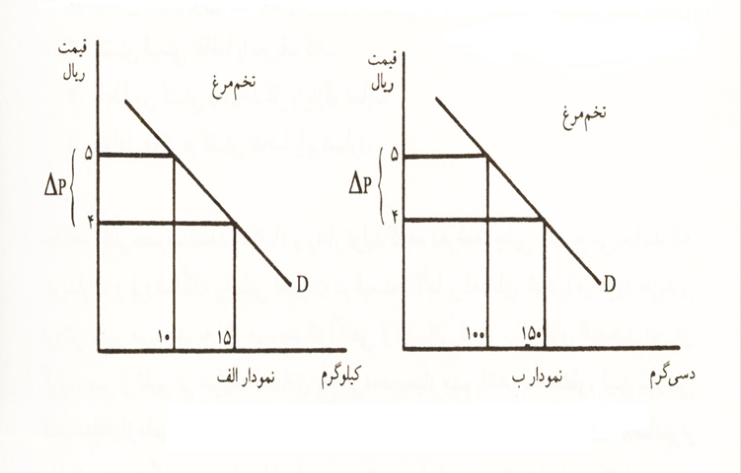
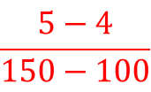
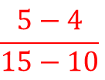
برای توضیح بیشتر، دو منحنی تقاضای کاملاٌ یکسان را در نظر
می گیریم. شیب این دو منحنی یکسان میباشد.
علی رغم اینکه شیب منحنی تقاضا
می تواند بازگو کننده اثر تغییرات قیمت در مقدار تقاضا باشد،
$$\frac{5−4}{15−10}$$
$$\frac{5−4}{150−100}$$
اگر واحد اندازه گیری مقدار کالا را در یکی بر حسب کیلوگرم و در دیگری بر حسب دسی گرم در نظر بگیریم، آنگاه شیب های بدست آمده یکسان نخواهد بود در حالیکه باید یکسان باشد.
ولی گاه کاملا ً گمراه کننده است
(مثلا ً اگر واحد اندازه گیری متغیرها یکسان نباشد).
به عبارت دیگر شیب منحنی تقاضا به تنهایی معیار اندازه گیری مناسبی نیست.

Slide 244
کشش قیمتی تقاضا
Elasticity =
کشش قیمتی تقاضا برای یک کالا
=
درصد تغییرات در مقدار تقاضای آن کالا
درصد تغییرات در قیمت آن کالا

Slide 245
انواع کالاها برحسب
کشش قیمتی تقاضای آنها
1- کالای کاملا ً بدون کشش:
0 = E
مانند انسولین:
تغییرات قیمت هیچ اثری در
تغییرات مقدار تقاضای آن ندارد.

Slide 246
انواع کالاها برحسب
کشش قیمتی تقاضای آنها
2- کالای ضروری یا کم کشش:
0 > E>1-
مانند نان:
درصد تغییر در مقدار تقاضا کمتر از
درصد تغییر در قیمت کالا است.

Slide 247
انواع کالاها برحسب
کشش قیمتی تقاضای آنها
3- کالای با کشش واحد:
1- = E
مانند تخم مرغ:
درصد تغییر در قیمت برابر با
درصد تغییر در مقدار تقاضا است.

Slide 248
انواع کالاها برحسب
کشش قیمتی تقاضای آنها
4- کالای کشش پذیر:
1- > E
مانند هندوانه.
درصد تغییر در مقدار تقاضا بیشتر از
درصد تغییر در قیمت است.

Slide 249
محاسبه کشش
برای محاسبه کشش به دو طریق می توان عمل کرد:
1- کشش فاصله ای تقاضا
2- کشش نقطه ای تقاضا

Slide 250
1-کشش فاصله ای تقاضا
در این روش اولین مرحله،
تبدیل تغییرات به درصد تغییرات است.
برای تعیین درصد تغییرات، نیاز به پایه یا مبنا داریم.
پایه را به دو صورت میتوانیم در نظر بگیریم:

Slide 251
1-کشش فاصله ای تقاضا
الف) قیمت و مقدار اولیه را پایه فرض کنیم:
میزان تغییر در قیمت
درصد تغییر قیمت
=
قیمت اولیه

Slide 252
1-کشش فاصله ای تقاضا
الف) قیمت و مقدار اولیه را پایه فرض کنیم:
میزان تغییر در مقدار تقاضا
درصد تغییر مقدارتقاضا
=
تقاضای اولیه

Slide 253
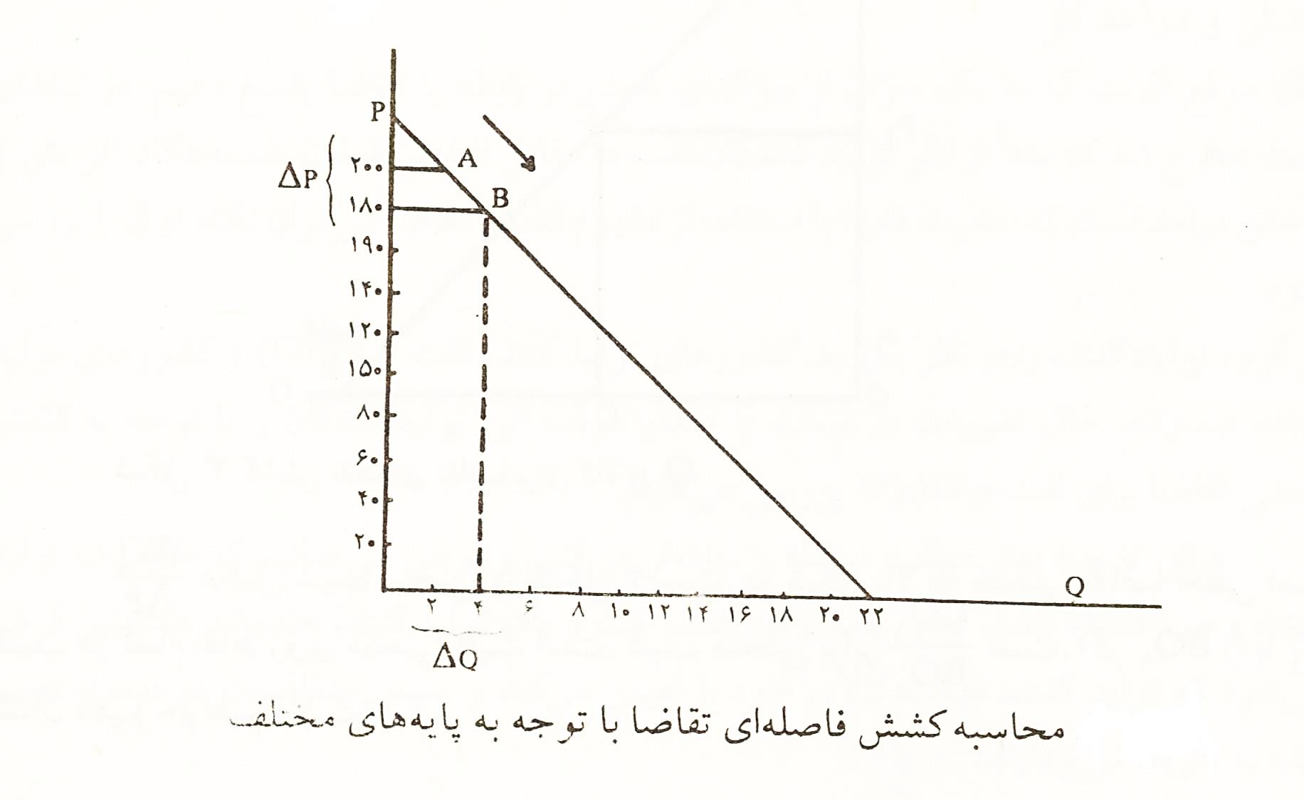
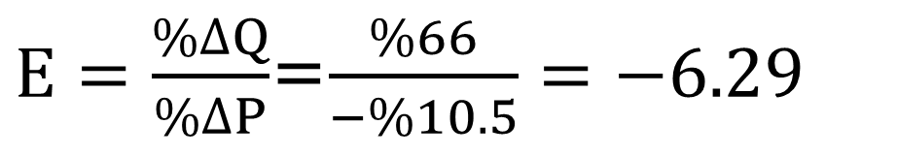
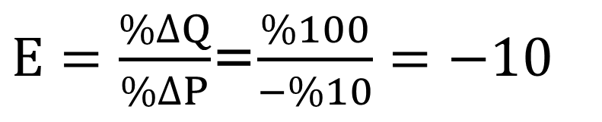
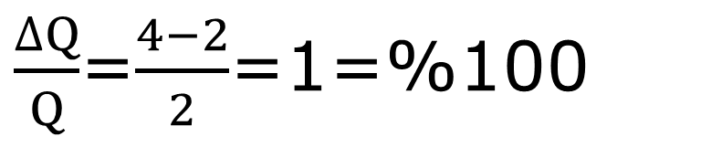
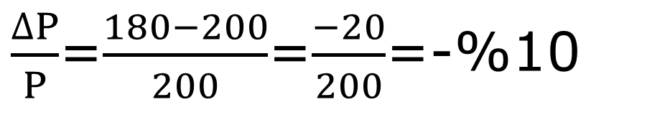
$\frac{∆P}{P}$=$\frac{180−200}{200}$=$\frac{−20}{200}$=-%10
ب ) نقطه وسط فاصله را پایه فرض کنیم:
قیمت پایه 190 = 2 ÷ 380 = 180 + 200 : قیمت
مقدار پایه 3 = 2 ÷ 6 = 4 + 2 : مقدار
10/5- % = 190 ÷ 20-
66 % = 3 ÷ 2
$\frac{∆Q}{Q}$=$\frac{4−2}{2}$=1=%100
$E=\frac{\%∆Q}{\%∆P}$=$\frac{\%100}{−\%10}=−10$
$E=\frac{\%∆Q}{\%∆P}$=$\frac{\%66}{−\%10.5}=−6.29$
با تغییر در پایه محاسبه کشش فاصله ای تقاضا، مقدار کشش بدست آمده فرق خواهد کرد.

Slide 254
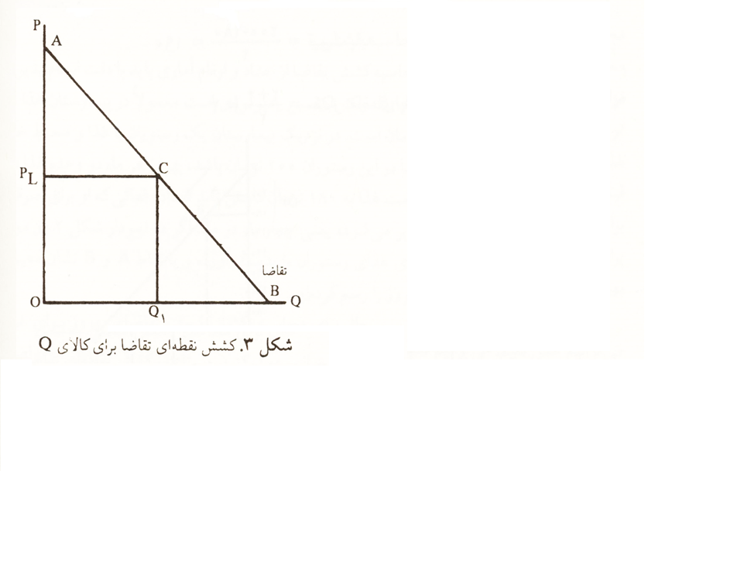
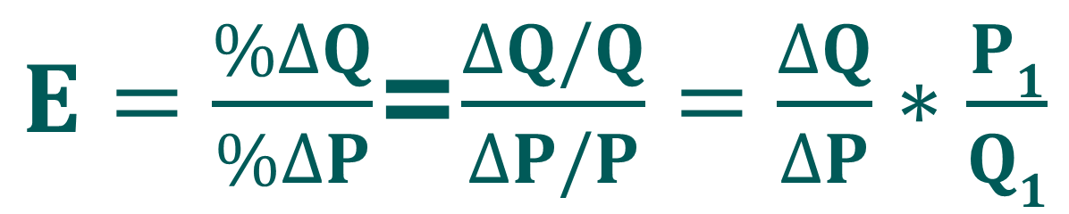

2-کشش نقطه ای تقاضا :
از آنجا که رابطه بین مقدار و قیمت معکوس است، ضریب کشش قیمتی تقاضا عددی منفی است.
به منظور اجتناب از پرداختن به مقادیرمنفی معمولا یک علامت منفی برای E منظور می شود.
$E=\frac{\%∆Q}{\%∆P}$=$\frac{∆Q/Q}{∆P/P}=\frac{∆Q}{∆P}∗\frac{P1}{Q1}$
P₁
= tgα = شیب منحنی تقاضا (خط AB)
ضلع مجاور بهα /ضلع مقابل بهα
=CQ₁ / BQ₁=P₁ / M₁
عکس شیب منحنی تقاضا
P₁
کشش در نقطه C
α
Q₁
M₁
M₁/ P₁* P₁/Q₁= M₁/Q₁= $E$
E = M₁/Q₁

Slide 255
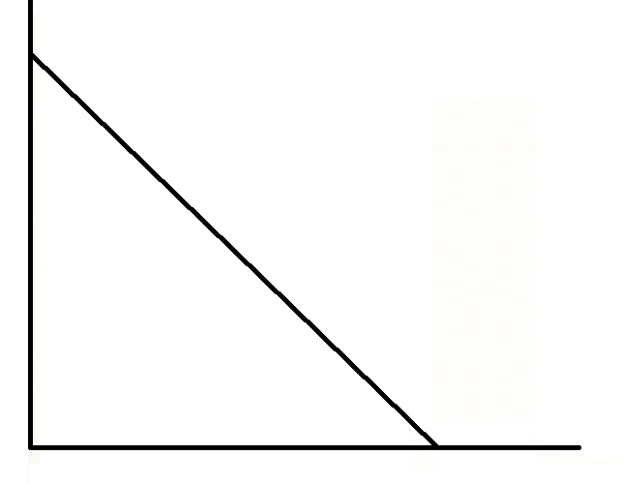
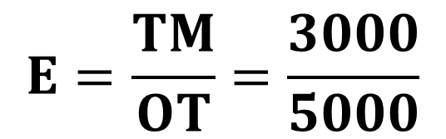
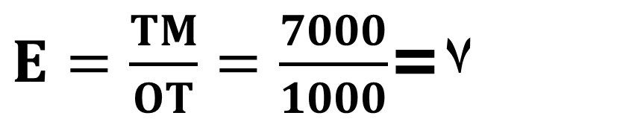
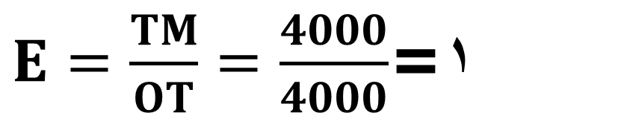


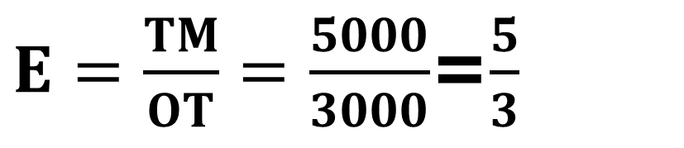

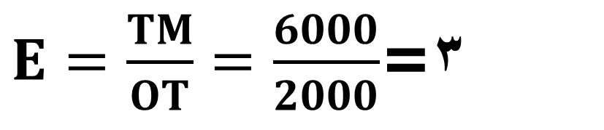

کشش نقطه ای و مخارج کل
P_{x}
A
بدون در نظر گرفتن شکل منحنی تقاضا، موقعی که قیمت کالایی کاهش یابد، مخارج کل مصرف کننده اگر
1< E افزایش می یابد
موقعی که قیمت کالایی کاهش یابد، مخارج کل مصرف کننده اگر 1= E بدون تغییر باقی
می یابد.
●
1< E یعنی کشش پذیر یا با کشش
مخارج کل 7000=1000*7
$E=\frac{TM}{OT}=\frac{7000}{1000}$=7
8
7
6
5
4
3
2
1
O
1 >E یعنی کم کشش یا بی کشش
موقعی که قیمت کالایی کاهش یابد، مخارج کل مصرف کننده اگر 1 > E کاهش می یابد.
B
●
7
$E=\frac{TM}{OT}=\frac{6000}{2000}$=3
●
7000
$E=\frac{TM}{OT}=\frac{5000}{3000}$=$\frac{5}{3}$
●
C
●
3
12000
$$\frac{5}{3}$$
$E=\frac{TM}{OT}=\frac{4000}{4000}$=1
●
D
●
15000
●
F
$$E=\frac{TM}{OT}=\frac{3000}{5000}$$
●
1
16000
G
$$\frac{3}{5}$$
●
●
15000
H
$$\frac{1}{3}$$
●
●
12000
L
$$\frac{1}{7}$$
●
●
7000
T
M
●
●
●
●
●
●
●
●
Q_{x}
1000
2000
3000
4000
5000
6000
7000
8000

Slide 256
کشش و درآمد کل
قیمت کالا × مقدار فروش = درآمد کل
TR = Q . P
ثابت TR → Q↓ ٪ =↑ P٪ اگر
درصد افزایش در قیمت کالا
درصد کاهش در مقدار تقاضای کالا
تقاضای کالای مزبور دارای کشش واحد است و در این صورت درآمد کل ثابت باقی خواهد ماند.

Slide 257
کشش و درآمد کل
قیمت کالا × مقدار فروش = درآمد کل
TR = Q . P
↑ TR → Q↓ ٪ > ↑ P٪ اگر
درصد افزایش در قیمت کالا
درصد کاهش در مقدار تقاضای کالا
تقاضای کالای مزبور کم کشش است(مانند نان و انرژی) و در این صورت درآمد کل افزایش خواهد یافت.

Slide 258
کشش و درآمد کل
قیمت کالا × مقدار فروش = درآمد کل
TR = Q . P
↓ TR → Q↓ ٪ < ↑ P٪ اگر
درصد افزایش در قیمت کالا
درصد کاهش در مقدار تقاضای کالا
تقاضای کالای مزبور کشش پذیر است(مانند هندوانه یا هر کالای غیر ضروری) و در این صورت درآمد کل کاهش خواهد یافت.

Slide 259
عوامل موثر در کشش تقاضا:
1- دسترسی به کالای جانشین
اگر کالای جانشین در دسترس باشد، کشش قیمتی تقاضا بیشتر خواهد بود (تغییر قیمت، اثر عمده ای بر مقدار تقاضا دارد) مانند نارنگی وپرتقال.
زیرا به محض افزایش قیمت یک کالا، مصرف کنندگان کالای جانشین آن را بجای آن کالا مصرف می نمایند.
اگر کالای جانشین در دسترس نباشد، کشش قیمتی تقاضا کمتر خواهد بود مانند انسولین.

Slide 260
عوامل موثر در کشش تقاضا:
2- اهمیت کالا در سبد مصرفی
اگر کالا سهم بسیار جزئی از هزینه های مصرف کننده را تشکیل دهد ( وزن و اهمیت کالا در بودجه وی کم باشد) در نتیجه فرد از تغییرات قیمت این کالا تاثیر چندانی نمی پذیرد. دراین صورت تقاضای آن کشش پذیری کمتری را نشان خواهد داد و برعکس یعنی اگر اهمیت کالا در بودجه فرد زیاد باشد کشش پذیری بیشتری را نشان خواهد داد.

Slide 261
عوامل موثر در کشش تقاضا
3- زمان
گاه در یک دوره زمانی، کشش تقاضا برای کالایی از شرایط کم کشش به سمت کشش پذیری می رود.
عامل اساسی در این تغییر به وجود آمدن کالاهای جانشین برای کالای مورد نظر است.

Slide 262
کشش درآمدی تقاضا
درصد تغییرات در مقدار تقاضای کالا ناشی از درصد تغییرات در درآمد مصرف کننده را کشش درآمدی تقاضا گویند.

Slide 263
کشش درآمدی تقاضا
E_{M} =
کشش درآمدی تقاضا برای یک کالا
=
درصد تغییرات در مقدار تقاضای آن کالا
درصد تغییرات در درآمد

Slide 264
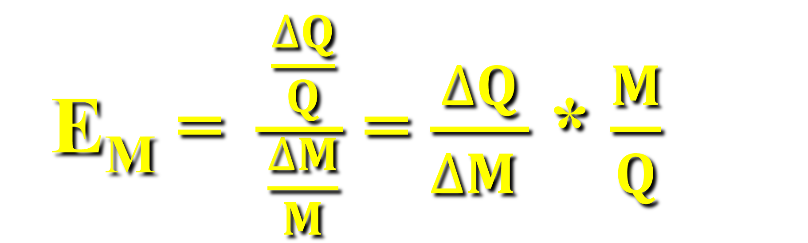
کشش درآمدی تقاضا
E_{M} = $\frac{\frac{∆Q}{Q}}{\frac{∆M}{M}}$ = $\frac{∆Q}{∆M }$ * $\frac{M}{Q}$

Slide 265
کشش درآمدی تقاضا
درآمد (M) در هر سال | مقدار X در سال | درصد تغییر در Q | درصد تغییر در M | E_{M} | نوع کالا

Slide 266
کشش درآمدی تقاضا
درآمد (M) در هر سال | مقدار X در سال | درصد تغییر در Q | درصد تغییر در M | E_{M} | نوع کالا
8000
12000
16000
20000
24000
28000
32000

Slide 267
کشش درآمدی تقاضا
درآمد (M) در هر سال | مقدار X در سال | درصد تغییر در Q | درصد تغییر در M | E_{M} | نوع کالا
8000 | 5
12000 | 10
16000 | 15
20000 | 18
24000 | 20
28000 | 19
32000 | 18

Slide 268
کشش درآمدی تقاضا
درآمد (M) در هر سال | مقدار X در سال | درصد تغییر در Q | درصد تغییر در M | E_{M} | نوع کالا
8000 | 5 | 100 50 20 11/11 5- 5/26-
12000 | 10
16000 | 15
20000 | 18
24000 | 20
28000 | 19
32000 | 18

Slide 269
کشش درآمدی تقاضا
درآمد (M) در هر سال | مقدار X در سال | درصد تغییر در Q | درصد تغییر در M | E_{M} | نوع کالا
8000 | 5 | 100 50 20 11/11 5- 5/26- | 50 33/33 25 20 16/67 14/29
12000 | 10
16000 | 15
20000 | 18
24000 | 20
28000 | 19
32000 | 18

Slide 270
کشش درآمدی تقاضا
درآمد (M) در هر سال | مقدار X در سال | درصد تغییر در Q | درصد تغییر در M | E_{M} | نوع کالا
8000 | 5 | 100 50 20 11/11 5- 5/26- | 50 33/33 25 20 16/67 14/29 | 2 1/50 0/80 0/56 0/30- 0/27-
12000 | 10
16000 | 15
20000 | 18
24000 | 20
28000 | 19
32000 | 18

Slide 271
کشش درآمدی تقاضا
درآمد (M) در هر سال | مقدار X در سال | درصد تغییر در Q | درصد تغییر در M | E_{M} | نوع کالا
8000 | 5 | 100 50 20 11/11 5- 5/26- | 50 33/33 25 20 16/67 14/29 | 2 1/50 0/80 0/56 0/30- 0/27- | لوکس لوکس ضروری ضروری پست پست
12000 | 10
16000 | 15
20000 | 18
24000 | 20
28000 | 19
32000 | 18

Slide 272
کشش درآمدی تقاضا
درآمد (M) در هر سال | مقدار X در سال | درصد تغییر در Q | درصد تغییر در M | E_{M} | نوع کالا
8000 | 5 | 100 50 20 11/11 5- 5/26- | 50 33/33 25 20 16/67 14/29 | 2 1/50 0/80 0/56 0/30- 0/27- | لوکس لوکس ضروری ضروری پست پست
12000 | 10
16000 | 15
20000 | 18
24000 | 20
28000 | 19
32000 | 18
درآمد (M) در هر سال | مقدار X در سال | درصد تغییر در Q | درصد تغییر در M | E_{M} | نوع کالا
8000 | 5 | 100 50 20 11/11 5- 5/26- | 50 33/33 25 20 16/67 14/29 | 2 1/50 0/80 0/56 0/30- 0/27- | لوکس لوکس ضروری ضروری پست پست
12000 | 10
16000 | 15
20000 | 18
24000 | 20
28000 | 19
32000 | 18
اگر 0< E_{M} کالا عادی است. یک کالای عادی هنگامی که 1< E_{M} لوکس و در غیر اینصورت، کالای ضروری است.
کالایی در سطح درآمد پایین لوکس می‌باشد‍‍ و در سطح درآمد متوسط ضروری و در سطح درآمد بالا کالایی پست تلقی می‌شود.
E_{M} مربوط به یک کالا به نحو قابل ملاحظه‌ای با توجه به میزان درآمد مصرف کننده تغییر می‌کند.
موقعی که 0> E_{M} کالا پست می‌باشد.

Slide 273
کشش متقابل یا متقاطع تقاضا
میزان درصد تغییرات در مقدار تقاضای کالای X را نسبت به درصد تغییر در قیمت کالای Y گویند.
کشش متقابل یا متقاطع تقاضای کالای X بر حسب قیمت کالایY E_{XY} =
=
درصد تغییرات در مقدار تقاضای کالای X
درصد تغییرات در قیمت کالای Y

Slide 274
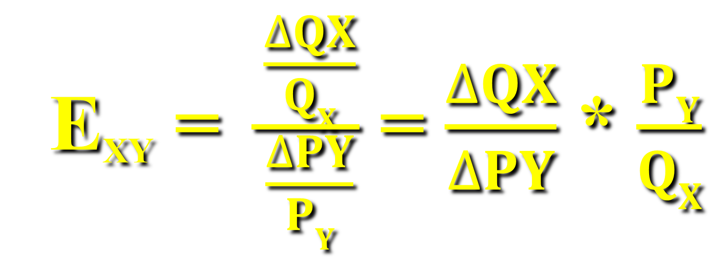
کشش متقابل یا متقاطع تقاضا
E_{XY} = $\frac{\frac{∆QX}{QX}}{\frac{∆PY}{PY}}$ = $\frac{∆QX}{∆PY}$ * $\frac{PY}{QX}$

Slide 275
کشش متقابل یا متقاطع تقاضا
علامت کشش متقابل:
اگردوکالای XوY جانشین باشند (E_{XY} > 0)
اگر دو کالای XوY مکمل باشند (E_{XY}< 0)
اگر دو کالای XوY مستقل از هم باشند
(E_{XY}= 0)

Slide 276
کشش قیمتی عرضه
درصد تغییرات در مقدار عرضه یک کالا ناشی از درصد تغییرات در قیمت همان کالا را گویند.
کشش قیمتی عرضه کالای X E_{S} =
=
درصد تغییرات در مقدار عرضۀ کالای X
درصد تغییرات در قیمت کالای X

Slide 277
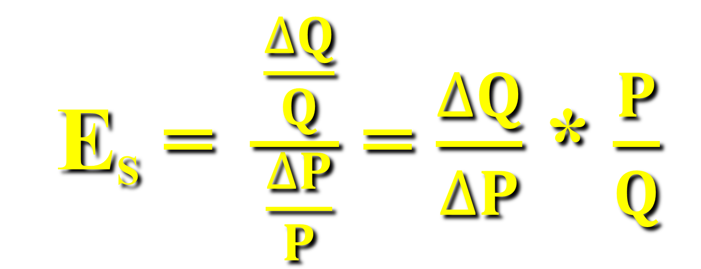
کشش قیمتی عرضه
E_{S} = $\frac{\frac{∆Q}{Q}}{\frac{∆P}{P}}$ = $\frac{∆Q}{∆‍‍P}$ * $\frac{P}{Q}$
کشش عرضه همواره مثبت است (∞ ≥ E ≥ 0)

Slide 278
انواع کالاها بر حسب کشش عرضه:
الف) کشش ناپذیر:
تغییرات قیمت هیچگونه واکنشی در مقدار عرضه ایجاد نمی کند (E = 0).
منحنی عرضه در این حالت عمود بر محور افقی است.

Slide 279
انواع کالاها بر حسب کشش عرضه:
ب) فوق العاده کشش پذیر:
تغییرات قیمت واکنش شدید در مقدارعرضه ایجاد می کند ( ( E → ∞.

Slide 280
انواع کالاها بر حسب کشش عرضه:
ج) کشش پذیر:
تغییرات قیمت واکنش عادی و معمولی در مقدار عرضه ایجاد می کند.
( 0 < E < ∞ )

Slide 281
انواع کالاها بر حسب کشش عرضه:
د) کشش واحد :
تغییرات قیمت واکنش برابر در مقدار عرضه ایجاد می کند. ( E = 1 )
منحنی عرضه در این حالت نیمساز زاویه است.

Slide 282
سود
– درآمد = هزینه – درآمد = سود
(هزینه های پنهان+ هزینه های آشکار )

Slide 283
هزینه:
هزینه های یک تولید کننده را میتوان به دو بخش عمده تقسیم نمود:
هزینه های آشکار:
مخارجی هستند که عملا ً ازصندوق شرکت برای خرید و استفاده خدمات عوامل تولید پرداخت می شود.
مانند دستمزد کارگر، بهره وام واجاره ساختمان. به عبارت دیگر هزینه پرداخت شده بابت عوامل تولیدی که در مالکیت تولید کننده نمی باشند.

Slide 284
هزینه:
هزینه های پنهان یا ضمنی:
هزینه های آن بخش از عوامل تولید است که خود تولید کننده مالک آنها است.
برای تخمین و برآورد این هزینه‌ها محاسبه می کنیم که این عوامل در بهترین شرایط استفاده آنها چقدر ارزش دارند. به عبارت دیگر هزینه فرصت آنها را محاسبه می‌کنیم.

Slide 285
انواع هزینه:
کل هزینه ثابت (TFC):
هزینه ای که شرکت در یک دوره مشخص از زمان برای نهاده های ثابت متحمل می شود و ربطی به سطح تولید ندارد مانند اجاره ساختمان. به عبارت دیگر، تولید باشد یا نباشد، کم باشد یا زیاد باشد، این هزینه ها وجود دارند.

Slide 286
کل هزینه متغیر (TVC):
هزینه ای که شرکت در یک دوره مشخص از زمان برای به کارگیری نهاده های متغیر متحمل می شود و کاملا ً در ارتباط با سطح تولید می باشد.

Slide 287
کل هزینه متغیر (TVC):
مانند هزینه مواد خام و اولیه. به عبارت دیگر، اگر تولید نباشد، این هزینه هم وجود نخواهد داشت و با افزایش تولید، افزایش خواهد یافت.
کل هزینه متغیر + کل هزینه ثابت = کل هزینه تولید
TC = TFC + TVC

Slide 288




Slide 289
قانون بازده نزولی:
با افزوده شدن مقدار یک نهاده متغیر به یک یا چند نهاده ثابت، بعد از رسیدن به نقطه ای (یا سطحی از تولید)، به تدریج از میزان تولید نهایی آن نهاده متغیر کاسته می شود.

Slide 290


Slide 291
قانون بازده نزولی:
این قانون، یک قانون کوتاه مدت است، زیرا در کوتاه مدت میتوان فرض نمود که برخی نهاده‌ها ثابت هستند.

Slide 292
قانون بازده نزولی:
کوتاه مدت: به مدت زمانی که درآن حداقل یک عامل تولید ثابت باشد، کوتاه مدت گفته می‌شود.
بلند مدت: مدت زمانی است که درطول آن تمام عوامل تولید قابل تغییر هستند.

Slide 293
شکل و شیب منحنی TVC تحت تاثیر مستقیم قانون بازده نزولی رسم شده است.
تا نقطه A، شرکت مقدار کمی از نهاده متغیر با نهاده های ثابت خود استفاده می کند که قانون بازده نزولی هنوز وارد عمل نشده است، لذا TVC با نرخ کاهنده ای افزایش می یابد و TVC رو به پایین است (یعنی از طرف پایین مقعر است).
بعد از نقطه A، قانون بازده نزولی وارد عمل می شود، لذا TVC رو به بالا است (یعنی از طرف بالا مقعر است).
TC
TVC
TFC
●
A

Slide 294
هزینه های واحد در کوتاه مدت:
مقدار تولید/کل هزینه ثابت= متوسط هزینه ثابت
Q / TFC = AFC
مقدار تولید/کل هزینه متغیر=متوسط هزینه متغیر
Q / TVC = AVC

Slide 295
هزینه های واحد در کوتاه مدت:
مقدار تولید /کل هزینه= متوسط هزینه کل
Q / TC = AC
تغییر در مقدار تولید / تغییر در هزینه کل= هزینه نهایی
ΔQ / ΔTC = MC

Slide 296







Slide 297


Slide 298

AFC در یک واحد محصول به وسیله شیب خط OE به دست می‌آید.
= TFC/1 =60/1 = 60

Slide 299

AVC در 2 و 6 واحد محصول به وسیله شیب خط OH یا OM که برابر با 20 می‌باشد، به دست می‌آید.

Slide 300

AC در 2 واحد محصول به وسیله شیب خط ON که برابر با 50 می‌باشد، به دست می‌آید.

Slide 301

بنابراین منحنی MC تا 2/5 واحد محصول نزولی و بعد از آن صعودی خواهد بود.
شیب منحنی TVC و TC در هر سطحی از محصول یکی است. با زیاد شدن محصول تا نقطه Tیا ´ T این شیب‌ها کاهش و بعد از آن افزایش می‌یابد.

Slide 302
هزینه های بلند مدت تولید :
در بلند مدت، بنگاه قادر به تغییر تمامی نهاده های مورد استفاده است. پس عوامل ثابت و هزینه های ثابت وجود ندارد و تولید کننده می تواند طرحش را به هر اندازه و مقیاسی بسازد.

Slide 303
هزینه های بلند مدت تولید :
منحنی هزینه متوسط بلند مدت (LAC)، حداقل هزینه هر واحد از تولید
در هر سطحی از تولید
وقتی که امکان ساخت هر مقیاسی از آن وجود داشته باشد.

Slide 304
هزینه های بلند مدت تولید :
منحنی LAC مماس بر همۀ منحنی‌های هزینه کوتاه مدت (SAC) بوده و نشان دهنده اندازه کلیه کلیه طرح های مختلف دیگری است که بنگاه در بلند مدت می تواند به آن ها دسترسی داشته باشد. به بیان ریاضی منحنی LAC پوشش منحنی‌های SAC است.

Slide 305
بازده به مقیاس :
1- بازده ثابت به مقیاس:
اگر محصول به همان نسبت
افزایش عوامل تولید، افزایش یابد،
در این صورت بازده به مقیاس ثابت خواهد بود:
K , Δ L Δ = Δ Q

Slide 306
بازده به مقیاس:
2- بازده فزاینده به مقیاس:
اگر محصول به نسبت بیشتری از
افزایش عوامل تولید افزایش یابد،
در این صورت بازده به مقیاس فزاینده خواهد بود.

Slide 307
بازده به مقیاس:
2- بازده فزاینده به مقیاس:
این امر معمولاٌ در نتیجه
تقسیم کار و تخصص در تولید بوجود می آید:
ΔK , ΔL < Δ Q

Slide 308
بازده به مقیاس :
3- بازده کاهنده به مقیاس:
اگر محصول به نسبت کمتری از
افزایش عوامل تولید افزایش یابد، در این صورت بازده به مقیاس کاهنده خواهد بود:
K , Δ L Δ > Δ Q

Slide 309
بازده به مقیاس :
منحنی LAC
درابتدا بازده فزاینده به مقیاس (هزینه های کاهنده)،
سپس بازده ثابت به مقیاس (هزینه های ثابت)
و آنگاه بازده کاهنده به مقیاس (هزینه های فزاینده) را نشان می دهد.

Slide 310

منحنی LAC
درابتدا
بازده فزاینده به مقیاس (هزینه های کاهنده)،
سپس بازده ثابت به مقیاس
(هزینه های ثابت)
و آنگاه
بازده کاهنده
به مقیاس
(هزینه های فزاینده)
را نشان می دهد.

